Slide 1
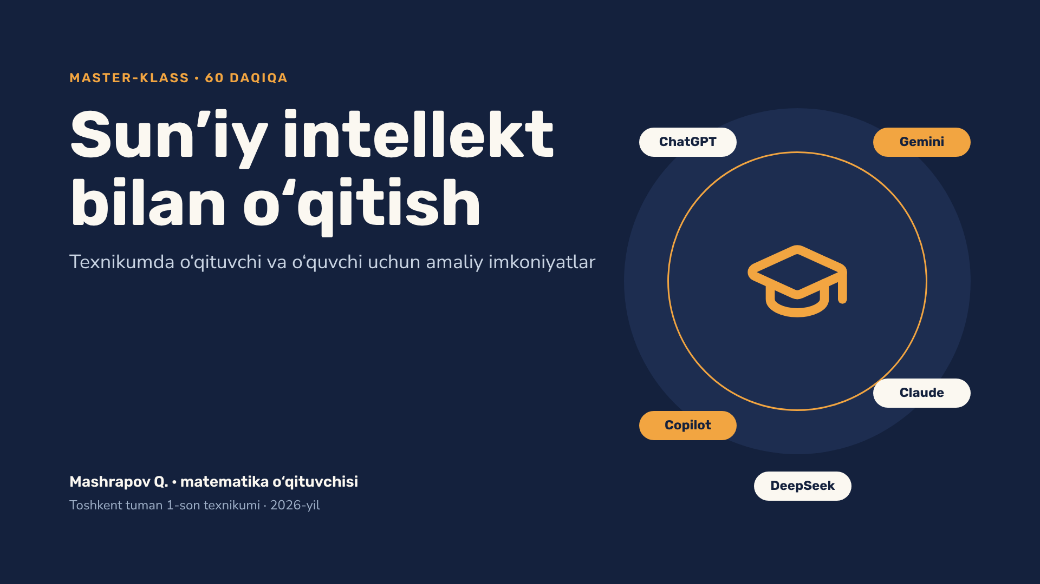
Notes:
0–1 daqiqa. Agar Gemini’da kirish videosini tayyorlagan bo‘lsangiz, uni shu slayddan oldin ko‘rsating (8 soniya). Salomlashing va o‘zingizni tanishtiring: matematika o‘qituvchisi, kuvonch.uz platformasi muallifi. Bugungi maqsad: 60 daqiqada sun’iy intellektning foydasi, dunyo tajribasi, bepul vositalar, jonli namoyish va texnikumda joriy qilishning aniq rejasi. Ishtirokchilardan telefonlarini yonida tutishlarini so‘rang — 26-daqiqadan keyin amaliy mashq bo‘ladi.

Slide 2
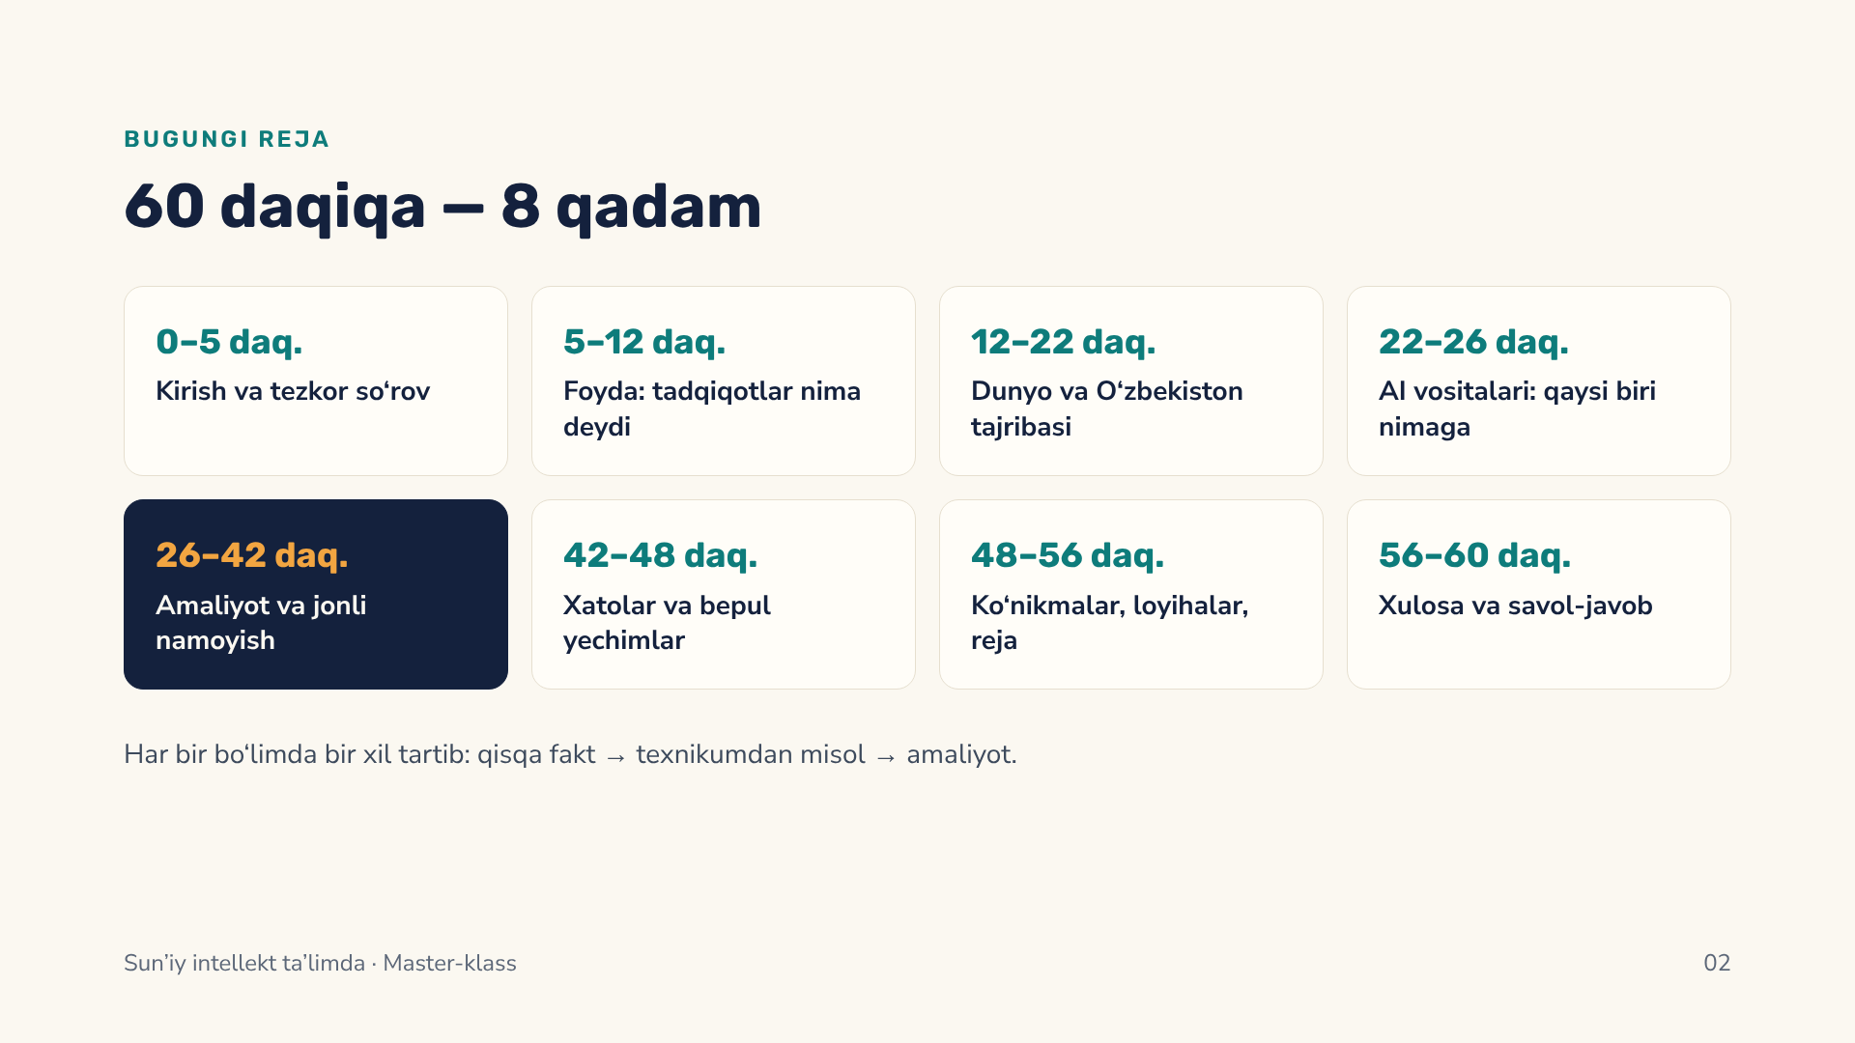
Notes:
1–2 daqiqa. Rejani tez ko‘rsating. Eng katta bo‘lim — amaliyot (16 daqiqa), uni qorong‘i karta bilan ajratdik. Ishtirokchilarga aytish mumkin: «Nazariya qisqa bo‘ladi, asosiy vaqt — telefonda sinab ko‘rishga».

Slide 3
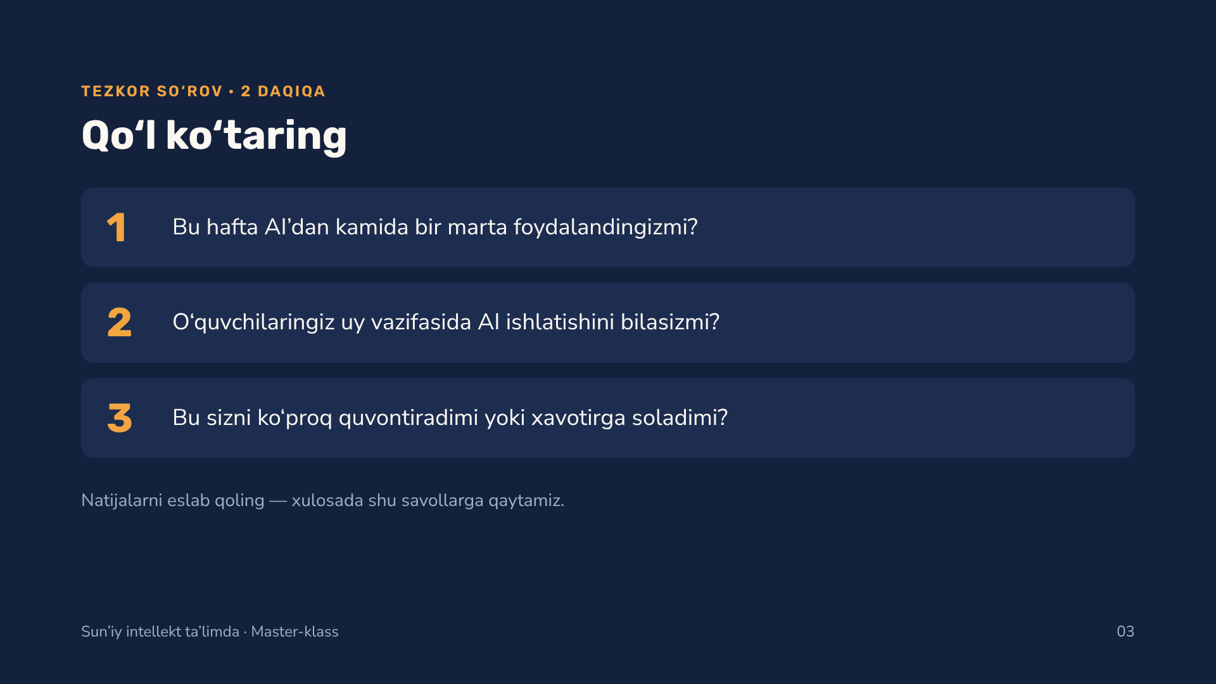
Notes:
2–4 daqiqa. Har bir savolni o‘qing va qo‘l ko‘targanlarni taxminan sanang (masalan, «20 kishidan 8 tasi»). Uchinchi savolda 2–3 kishidan qisqa fikr so‘rang: xavotir nimada — ko‘chirish, xato javob yoki o‘qituvchining o‘rni? Bu xavotirlarga «Xatolar» bo‘limida javob beramiz.

Slide 4
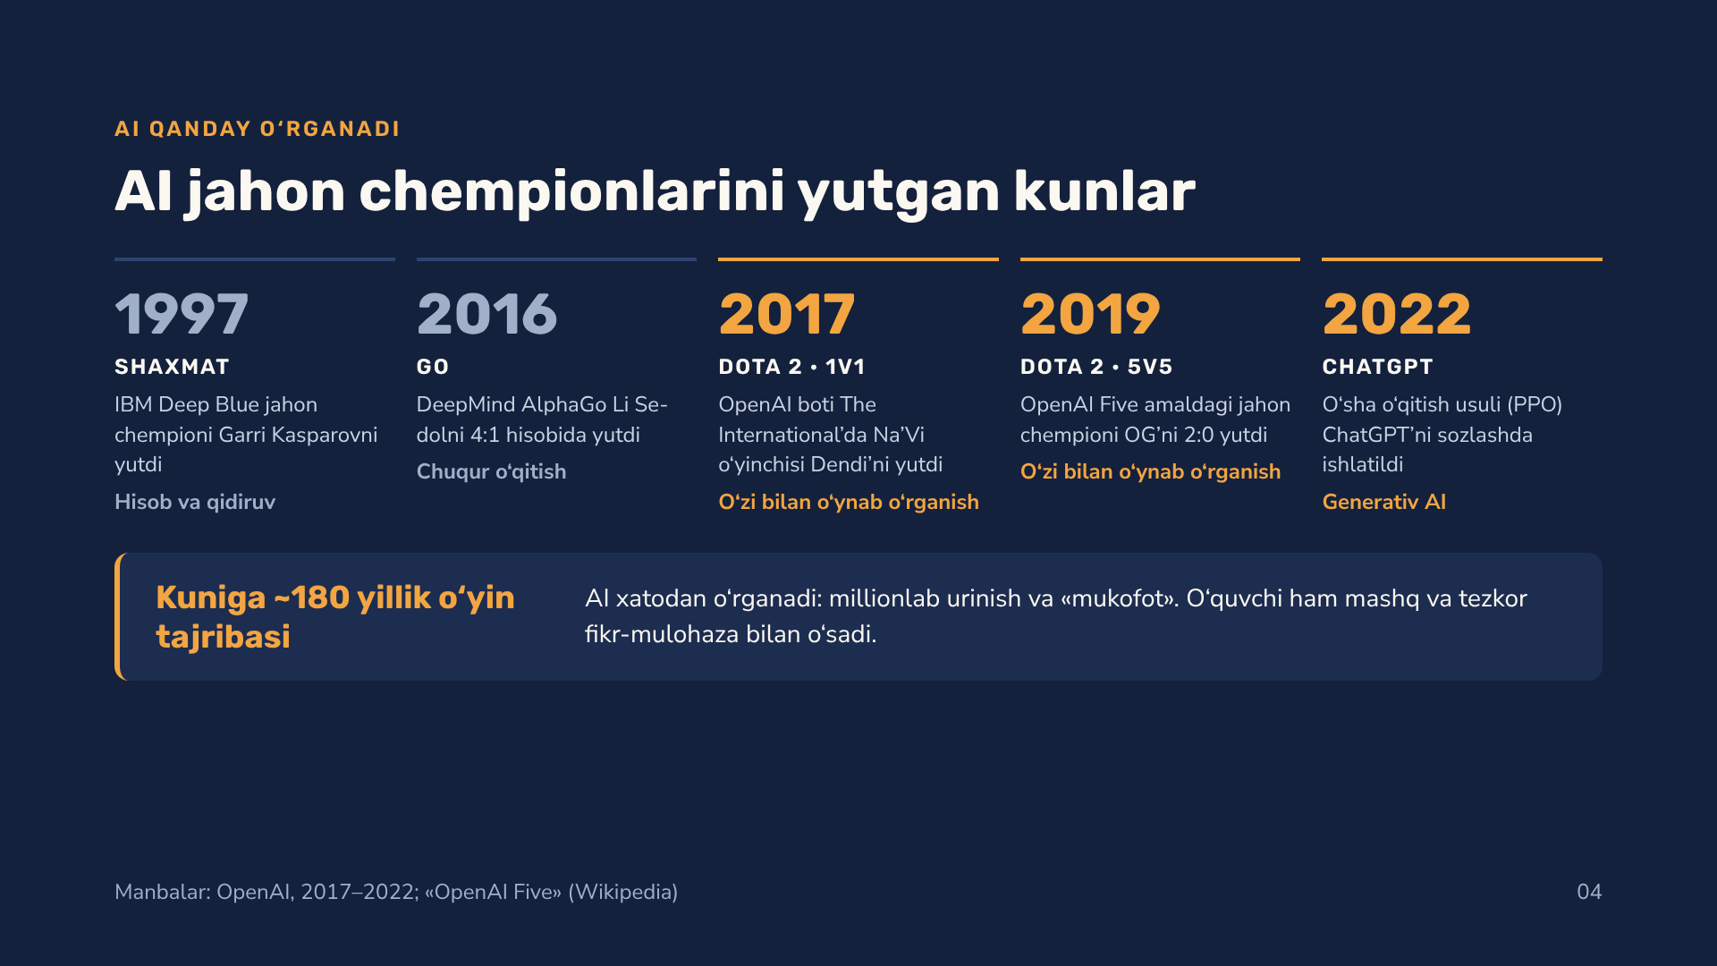
Notes:
4–5 daqiqa. O‘quvchilar va yosh o‘qituvchilar uchun eng qiziqarli hikoya. 2017-yil avgust, The International: OpenAI boti Dota 2 bo‘yicha 1v1 bellashuvda ukrainalik afsonaviy o‘yinchi, Na’Vi a’zosi Dendi’ni yutdi. Bot o‘yinni hech kim o‘rgatmasdan, o‘zi bilan o‘ynab, taxminan 2 hafta ichida o‘rgangan. 2018-yilda beshta bot jamoa bo‘lib o‘ynay boshladi va kuniga taxminan 180 yillik o‘yin tajribasini to‘pladi; o‘sha yili The International’da professional jamoalarga yutqazdi ham — AI ham xato qiladi. 2019-yil aprel, San-Fransisko: OpenAI Five amaldagi jahon chempioni OG jamoasini 2:0 hisobida yutdi; keyingi ochiq «Arena»da odamlar bilan 42 729 o‘yin o‘ynab, 99,4 foizida g‘olib chiqdi. Nega bu OpenAI uchun poydevor toshi: o‘sha o‘qitish kodi robot qo‘l (Dactyl) uchun qayta ishlatildi va u 2019-yilda Rubik kubigini yechdi; PPO algoritmi esa keyinchalik ChatGPT’ni odamlar bergan baholar asosida sozlashda ishlatildi. AI turlari: Deep Blue — kuchli hisob-kitob va variantlarni qidirish; AlphaGo — chuqur o‘qitish; OpenAI Five — o‘zi bilan o‘ynab o‘rganish; ChatGPT va Gemini — matn, rasm, video yaratadigan generativ AI.

Slide 5
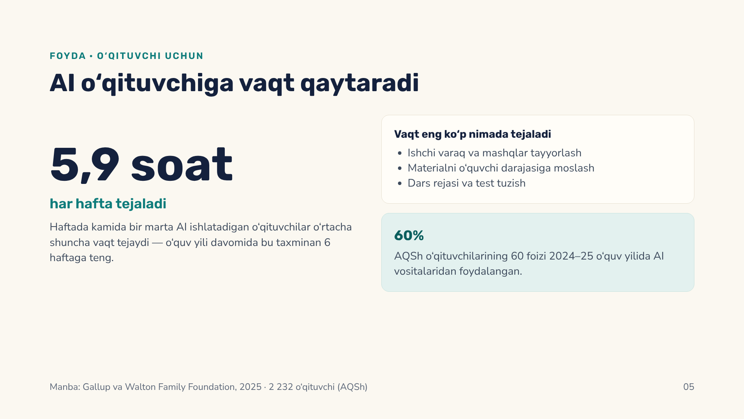
Notes:
5–8 daqiqa. Asosiy raqam: haftada kamida bir marta AI ishlatadigan o‘qituvchilar o‘rtacha 5,9 soat tejaydi, bu o‘quv yilida taxminan 6 hafta. Oyda bir marta ishlatadiganlar esa atigi 2,9 soat tejaydi — demak, foyda muntazam foydalanishdan keladi. Muhim izoh: bu o‘qituvchilarning o‘z bahosi, tejalgan vaqtni nimaga sarflash esa sizga bog‘liq — o‘quvchi bilan yakkama-yakka ish, sifatli fikr-mulohaza, ota-onalar bilan aloqa. Savol bering: «Tejalgan 6 haftani nimaga sarflagan bo‘lardingiz?»

Slide 6
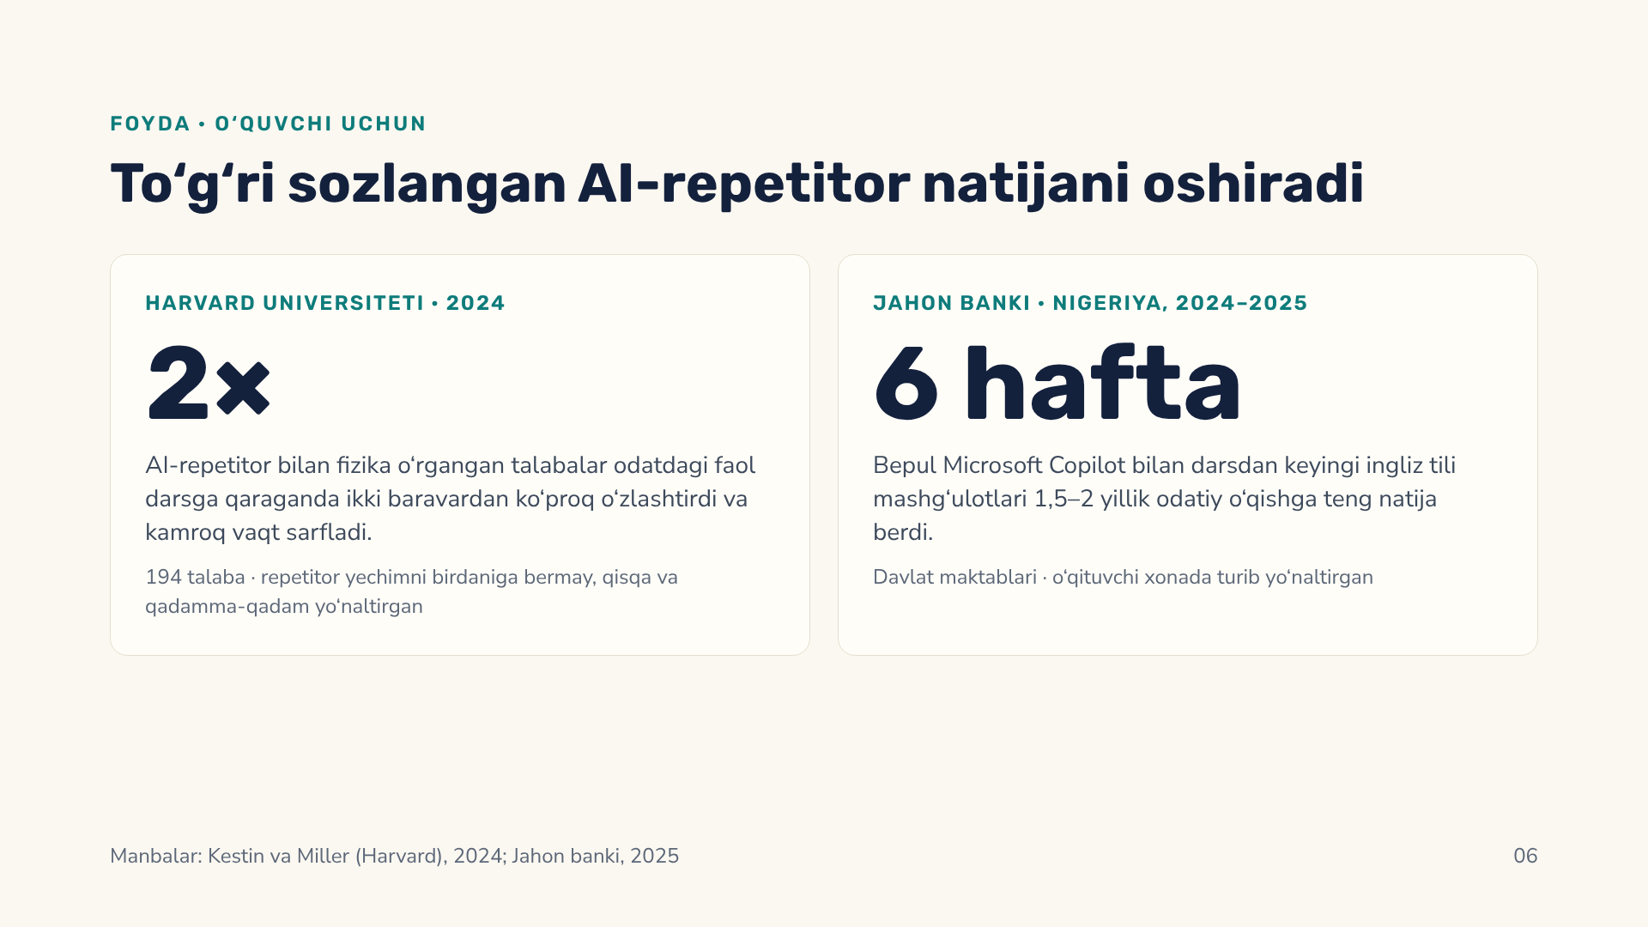
Notes:
8–11 daqiqa. Harvard: kirish fizika kursida 194 talaba ikki xil usulda o‘qidi — bir hafta sinfda faol o‘qitish bilan, keyingi hafta yotoqxonada AI-repetitor bilan, keyin almashtirildi. AI bilan o‘qiganlar ikki baravardan ko‘proq o‘zlashtirdi, o‘zini qiziqqanroq his qildi. Muhim: repetitorga qisqa javob berish, avval o‘quvchining o‘zi urinib ko‘rishini kutish buyurilgan edi. Jahon banki: Nigeriyaning Benin shahridagi 9 davlat maktabida o‘quvchilar 6 hafta, haftasiga 2 marta darsdan keyin bepul Copilot bilan ingliz tilini o‘rgandi; xonada o‘qituvchi yo‘naltirib turdi. Natija rivojlanayotgan mamlakatlardagi eng samarali dasturlar qatoriga kirdi. Ikkala tadqiqotda ham asosiy sharoit bir xil — keyingi slayd shu haqda.

Slide 7
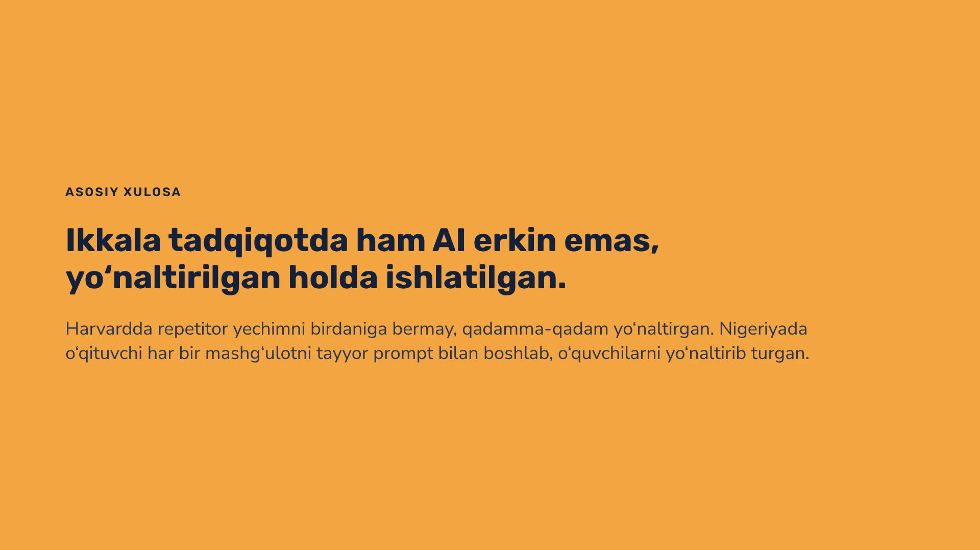
Notes:
11–12 daqiqa. «Ikkala tadqiqot» — oldingi slayddagi Harvard (AI-repetitor bilan fizika) va Jahon bankining Nigeriyadagi (Copilot bilan ingliz tili) tadqiqotlari. Harvardda repetitorga qisqa javob berish, yechimni bitta xabarda to‘liq bermay, bir qadamdan ko‘rsatish va avval o‘quvchining o‘zi urinib ko‘rishiga undash buyurilgan; xato qilmasligi uchun unga to‘g‘ri yechimlar ham berilgan. Nigeriyada o‘qituvchi «orkestr dirijyori» bo‘lgan: mavzuni tanishtirgan, tayyor prompt bilan boshlagan, o‘quvchilar ishlayotganda qo‘shimcha savollar bergan va oxirida qisqa refleksiya o‘tkazgan. Umumiy xulosa: natija AI’ning o‘zidan emas, uni qanday yo‘naltirganimizdan keladi. AI o‘quvchi o‘rniga ishlasa — zarar, o‘quvchini fikrlashga undasa — foyda. Amaliy qismda aynan shunday «Sokratik» promptni ko‘rsatamiz.

Slide 8
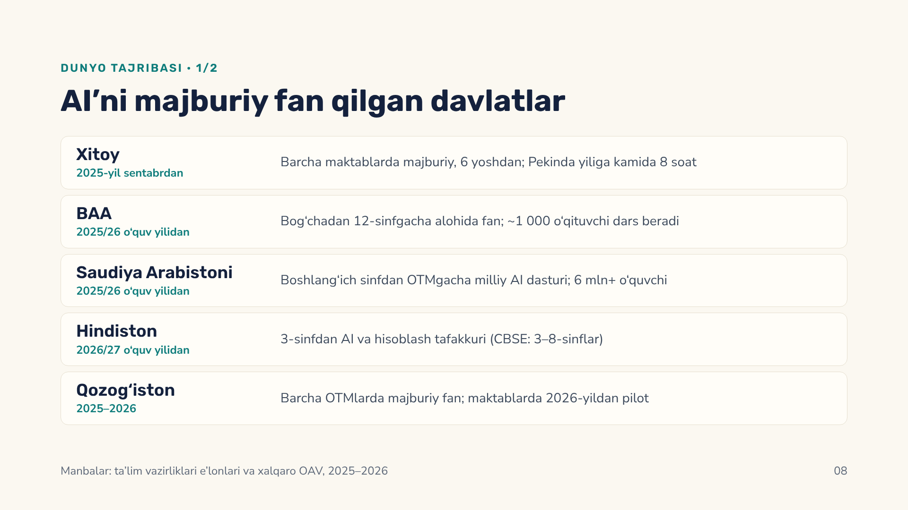
Notes:
12–14 daqiqa. Xitoy: Ta’lim vazirligi 2025-yil may oyida ikki yo‘riqnoma chiqardi; Pekinda 1 400 dan ortiq maktab yiliga kamida 8 soat AI darsi o‘tadi, Xanchjouda — 10 soat. BAA: 2025/26 o‘quv yilidan davlat maktablarida bog‘chadan 12-sinfgacha alohida fan, taxminan 1 000 o‘qituvchi dars beradi, etika alohida yo‘nalish. Saudiya: barcha bosqichlarda milliy dastur, 6 milliondan ortiq o‘quvchi. Hindiston: 2026/27 dan CBSE maktablarida 3–8-sinflar uchun AI va hisoblash tafakkuri. Qozog‘iston: AI fani barcha talabalar uchun majburiy, 2026-yil may oyida maktablar uchun prezident farmoni imzolangan, kuzdan pilot boshlangan. Qo‘shnimiz misoli texnikum uchun eng yaqin taqqoslash.

Slide 9
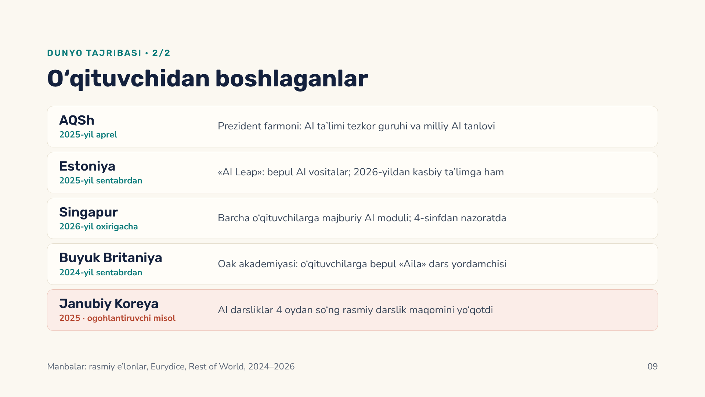
Notes:
14–16 daqiqa. Bu davlatlar avval o‘qituvchini tayyorlaydi. AQSh: 2025-yil 23-aprel farmoni — AI ta’limi bo‘yicha Oq uy tezkor guruhi, o‘qituvchilar treningi va o‘quvchilar uchun Prezident AI tanlovi. Estoniya: «AI Leap» (TI-Hüpe) — 2025/26 da 154 ta yuqori sinf maktabida 20 ming o‘quvchi va 4 800 o‘qituvchi bepul AI vositalar oldi, 2026/27 da kasb-hunar ta’limiga ham kengaydi — bu texnikumlar uchun eng yaqin namuna. Singapur: har bir o‘qituvchi 2026 yil oxirigacha majburiy AI modulini o‘tadi, o‘quvchilar 4-sinfdan faqat maxsus platformada va o‘qituvchi nazoratida ishlatadi. Britaniya: davlat platformasi Oak o‘qituvchilarga dars rejasi, slayd, test tuzadigan bepul «Aila» yordamchisini chiqardi. Janubiy Koreya — ogohlantirish: AI darsliklar shoshilib joriy qilindi, ota-onalar ekran vaqti va maxfiylikdan xavotir bildirdi, 4 oydan so‘ng parlament ularni «qo‘shimcha material» deb belgiladi, foydalanish 37% dan 19% ga tushdi.

Slide 10
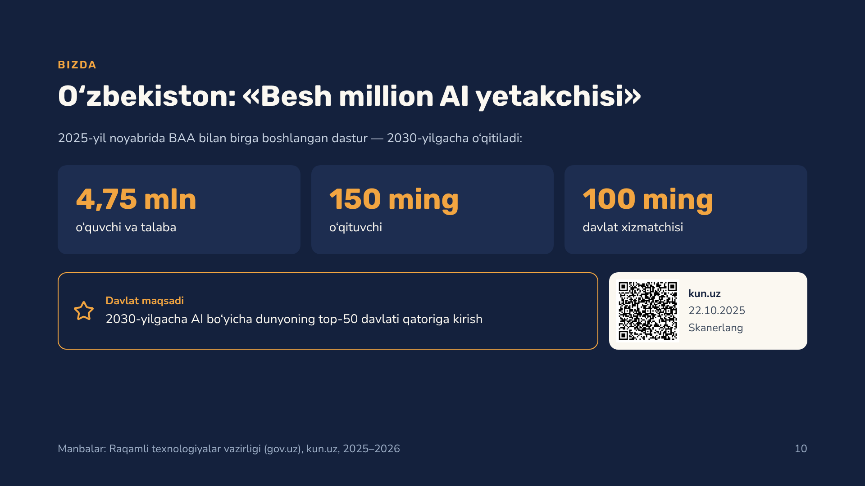
Notes:
16–17 daqiqa. Davlat maqsadi — 2030-yilgacha AI bo‘yicha dunyoning top-50 davlati qatoriga kirish (kun.uz, 2025-yil 22-oktabr; QR-kod shu maqolaga olib boradi). Keyingi uchta slaydda har bir tashabbus tasdiqlangan fakt, texnikum uchun ma’nosi va QR-kod bilan. «Besh million AI yetakchisi» loyihasi 2025-yil 28-noyabrda Toshkentdagi xalqaro AI forumida BAA bilan birga ishga tushirildi; «Bir million dasturchi» loyihasining davomi. Maqsad: 2030-yilgacha 4,75 mln o‘quvchi va talaba, 150 ming o‘qituvchi va 100 ming davlat xizmatchisini o‘qitish; AI ta’limi maktab, kasbiy ta’lim va oliy ta’limga kiritiladi. 2026/27 o‘quv yilidan maktab informatika kursiga AI mavzulari qo‘shildi (MIT bilan hamkorlikda ishlab chiqilgan). Bepul kurslar aileaders.uz platformasida. Asosiy fikr: davlat yo‘nalishni belgilab bo‘ldi, texnikumlar — kasbiy ta’lim sifatida — shu dasturning bir qismi. 150 ming o‘qituvchi ichida biz ham bormiz.

Slide 11
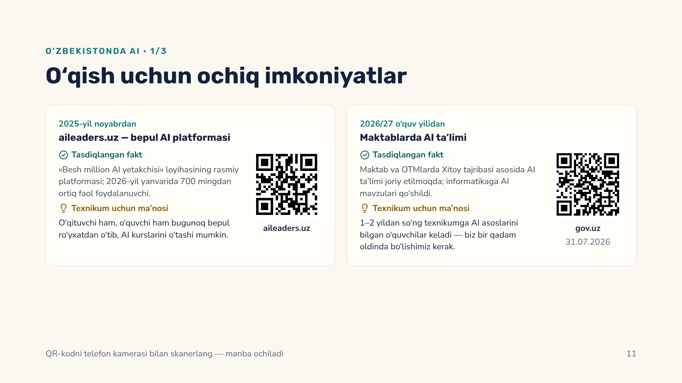
Notes:
17–19 daqiqa. aileaders.uz — «Besh million AI yetakchisi» loyihasining rasmiy bepul platformasi (Raqamli texnologiyalar vazirligi xabari). 2026-yil yanvarida platformada 700 mingdan ortiq faol foydalanuvchi bo‘lgani va xalqaro Alison platformasining 6 000 dan ortiq kursi ulangani e’lon qilingan. Ishtirokchilarga QR-kodni hozir skanerlashni taklif qiling. Maktablar: Maktabgacha va maktab ta’limi vazirligi 2026-yil 31-iyuldagi xabarida 2026/27 o‘quv yilidan umumta’lim maktablari va OTMlarda Xitoy tajribasi asosida AI ta’limi tizimi joriy etilishini aytgan; informatika kursiga AI mavzulari MIT bilan hamkorlikda ishlab chiqilgan (kun.uz, 2025-yil 22-oktabr). Ma’nosi: 1–2 yildan so‘ng bizga AI’dan xabardor o‘quvchilar keladi.

Slide 12
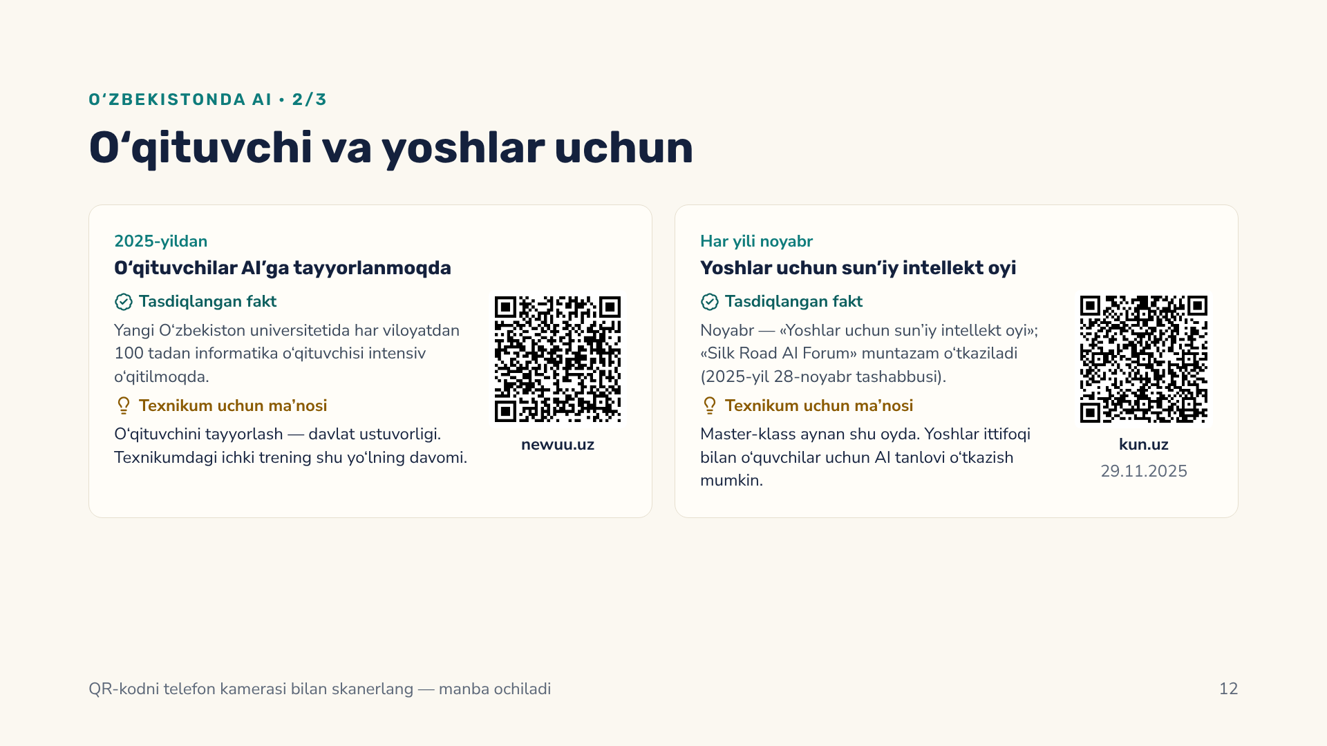
Notes:
19–21 daqiqa. Yangi O‘zbekiston universiteti (NewUU) maktablarda AI ta’limi islohotini boshqaradi: har bir viloyatdan 100 tadan informatika o‘qituvchisi intensiv o‘qitiladi; universitetda Yandex bilan «Yandex ML School» ochilgan, uning asosiy maqsadi — maktab o‘qituvchilariga AI asoslarini o‘rgatish (2025-yil oktabr). Noyabr: Prezident 2025-yil 28-noyabrda Toshkentdagi xalqaro AI forumida noyabrni «Yoshlar uchun sun’iy intellekt oyi» deb belgilashni va «Silk Road AI Forum»ni muntazam o‘tkazishni taklif qildi. Bugun 5-noyabr — master-klass aynan shu oyga to‘g‘ri keladi. Yoshlar ittifoqi orqali texnikum o‘quvchilari uchun «AI xatosini top» yoki «Kasbiy AI-maslahatchi» tanlovini o‘tkazishni taklif qiling.

Slide 13
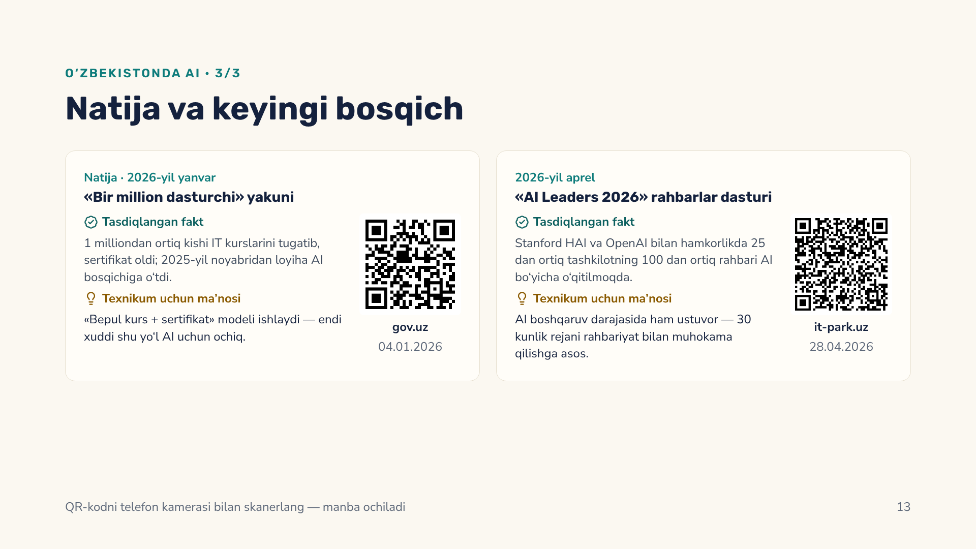
Notes:
21–22 daqiqa. «Bir million dasturchi» (One Million Uzbek Coders) — Raqamli texnologiyalar vazirligining 2026-yil 4-yanvardagi xabariga ko‘ra, 1 milliondan ortiq kishi IT kurslarini tugatib sertifikat olgan; 2025-yil noyabrida loyiha «Besh million AI yetakchisi» bosqichiga o‘tgan. «AI Leaders 2026» — IT Park xabari (2026-yil 28-aprel): Stanford universitetining HAI instituti va OpenAI bilan hamkorlikdagi rahbarlar dasturi, unda Prezident Administratsiyasi, Vazirlar Mahkamasi, IT Park va boshqa 25 dan ortiq tashkilotning 100 dan ortiq rahbari qatnashmoqda. Xulosa: AI — vaqtinchalik moda emas, davlat strategiyasi; texnikum ham bu jarayondan chetda qolmasligi kerak.

Slide 14
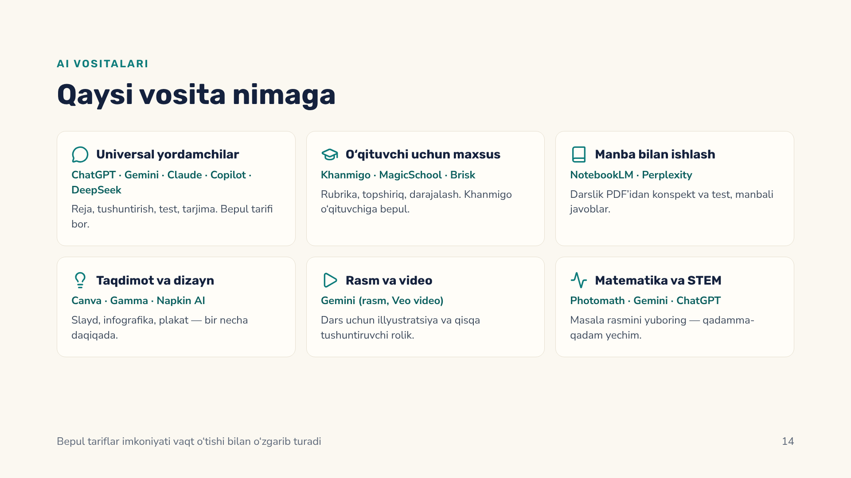
Notes:
22–24 daqiqa. Hamma vositani o‘rganish shart emas — bitta universal yordamchi va bitta maxsus vosita bilan boshlash yetarli. Universal yordamchilarning hammasida bepul tarif bor. Khanmigo (Khan Academy) o‘qituvchi vositalari 180 dan ortiq davlatda bepul. NotebookLM — o‘z darslik PDF’ingizni yuklab, faqat shu manbaga asoslangan konspekt, test yoki audio-sharh olish uchun eng xavfsiz yo‘l. Photomath va Gemini telefon kamerasi orqali masala yechimini bosqichma-bosqich ko‘rsatadi — o‘quvchilar buni allaqachon ishlatmoqda, shuning uchun o‘qituvchi ham bilishi kerak.

Slide 15
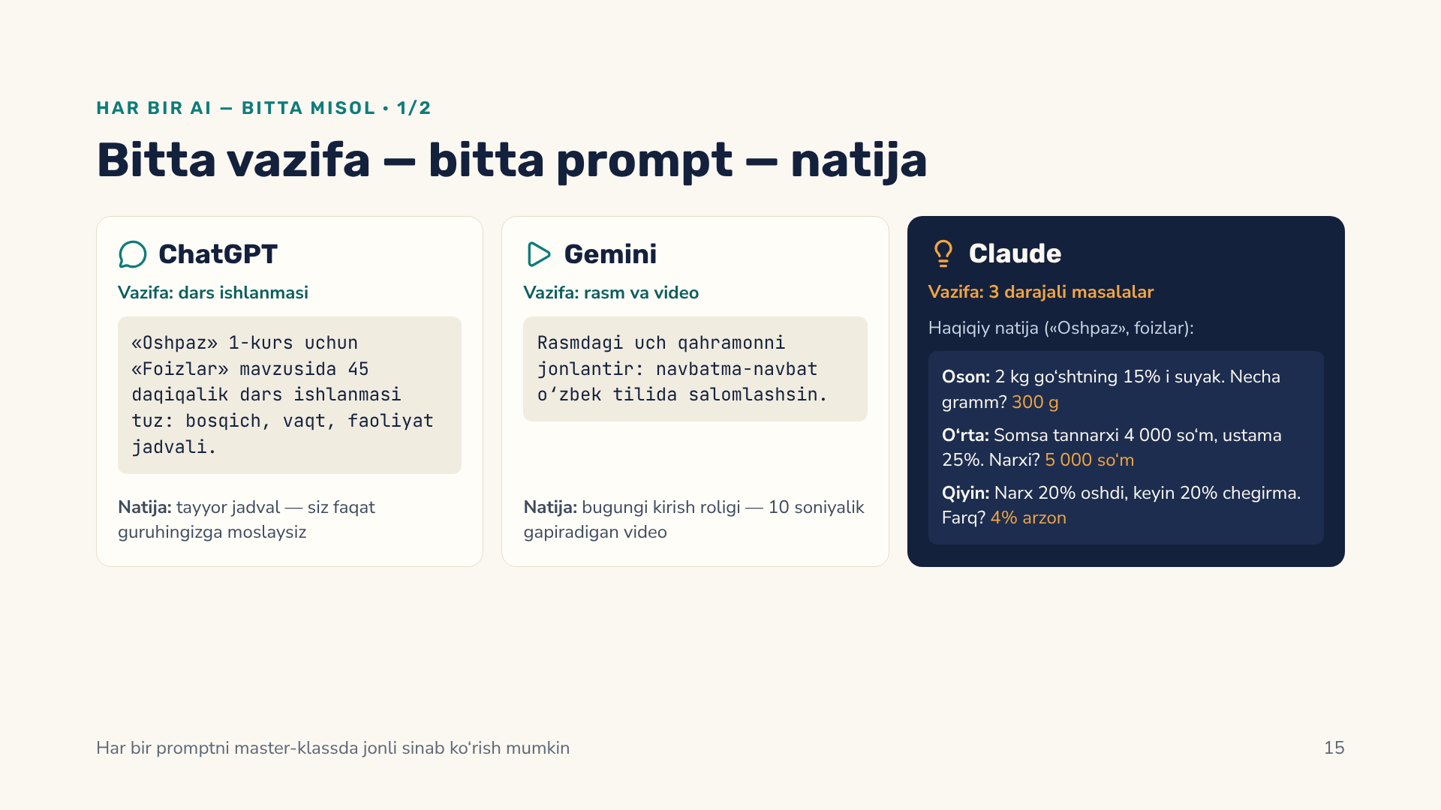
Notes:
24–25 daqiqa. Har bir AI’ning kuchli tomonini bitta aniq misolda ko‘rsating. ChatGPT — matnli hujjatlar: dars ishlanmasi, xat, reja. Gemini — rasm va video: bugungi kirish roligi aynan Gemini’da yaratilgan, uni eslating. Claude — tuzilgan, mantiqiy matn va hisob-kitob: o‘ng kartadagi uchta masala Claude’ning haqiqiy natijasi, javoblari tekshirilgan (2000 g × 0,15 = 300 g; 4 000 × 1,25 = 5 000 so‘m; 1,2 × 0,8 = 0,96, ya’ni 4 % arzon). Uchinchi masala o‘quvchilar ko‘p adashadigan joy: «20 % oshib, 20 % tushsa, narx o‘zgarmaydi» degan xato javob. Bunday «tuzoqli» savollarni AI’dan ataylab so‘rash mumkin.

Slide 16
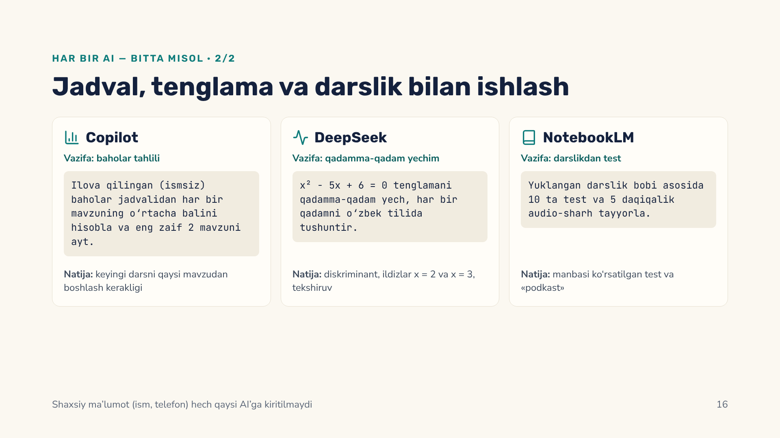
Notes:
25 daqiqa. Copilot — Microsoft akkaunti bilan bepul; Excel jadvalini yuklab tahlil qildirish mumkin, lekin o‘quvchi ismlarini oldin olib tashlang. DeepSeek — bepul, matematik masalani bosqichma-bosqich yechishda kuchli; javobni har doim tekshiring (bu misolda: diskriminant 25 − 24 = 1, ildizlar 2 va 3, tekshiruv: 4 − 10 + 6 = 0 va 9 − 15 + 6 = 0). NotebookLM — faqat siz yuklagan manbadan foydalanadi, har bir javob yonida manbaning qaysi joyidan olingani ko‘rinadi; darslik bobidan test va audio-sharh tayyorlashni jonli ko‘rsatish mumkin.

Slide 17
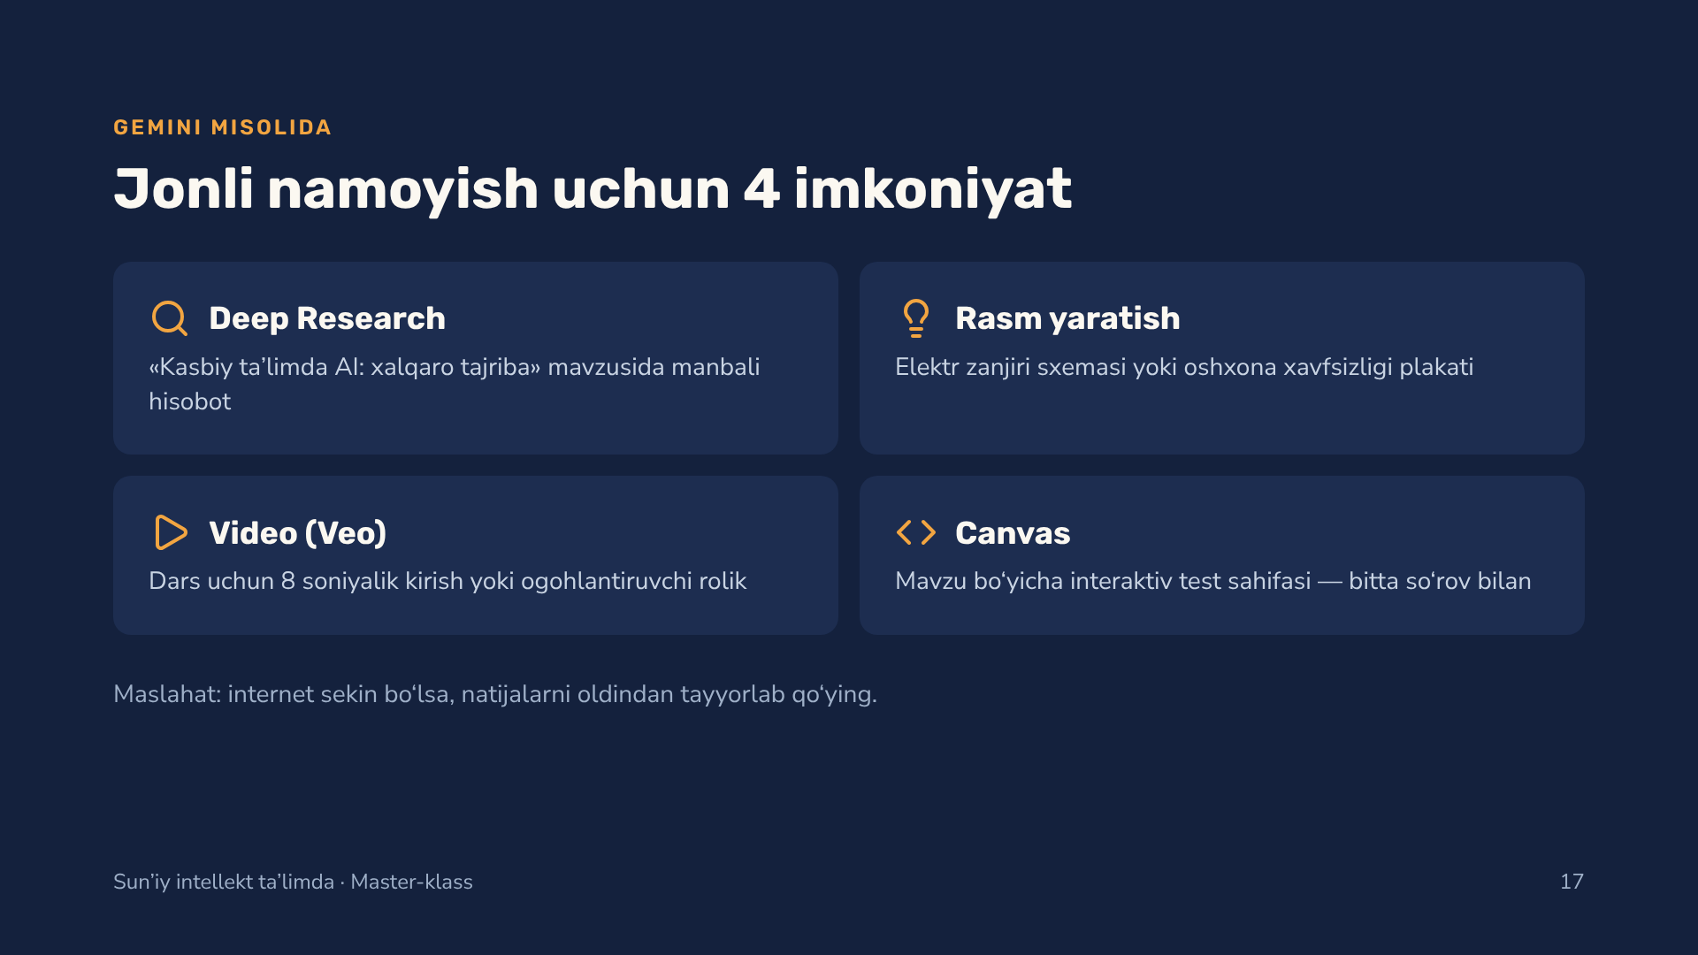
Notes:
25–26 daqiqa. Gemini akkauntingizda jonli ko‘rsating, har biriga 30–40 soniya: 1) Deep Research — so‘rov yuboring, hisobot tayyorlanishini kutmasdan oldindan tayyorlanganini oching. 2) Rasm — oshxona xavfsizligi plakati yoki elektr sxemasi; matnli rasmda xatolar bo‘lishi mumkinligini ham ko‘rsating. 3) Video — master-klass boshidagi kirish rolikini eslatib o‘ting. 4) Canvas — «Foizlar mavzusida 10 savollik interaktiv test sahifasi yarat» deb yozing va natijani darhol ko‘rsating. Har bir natijani tekshirish kerakligini ta’kidlang.

Slide 18
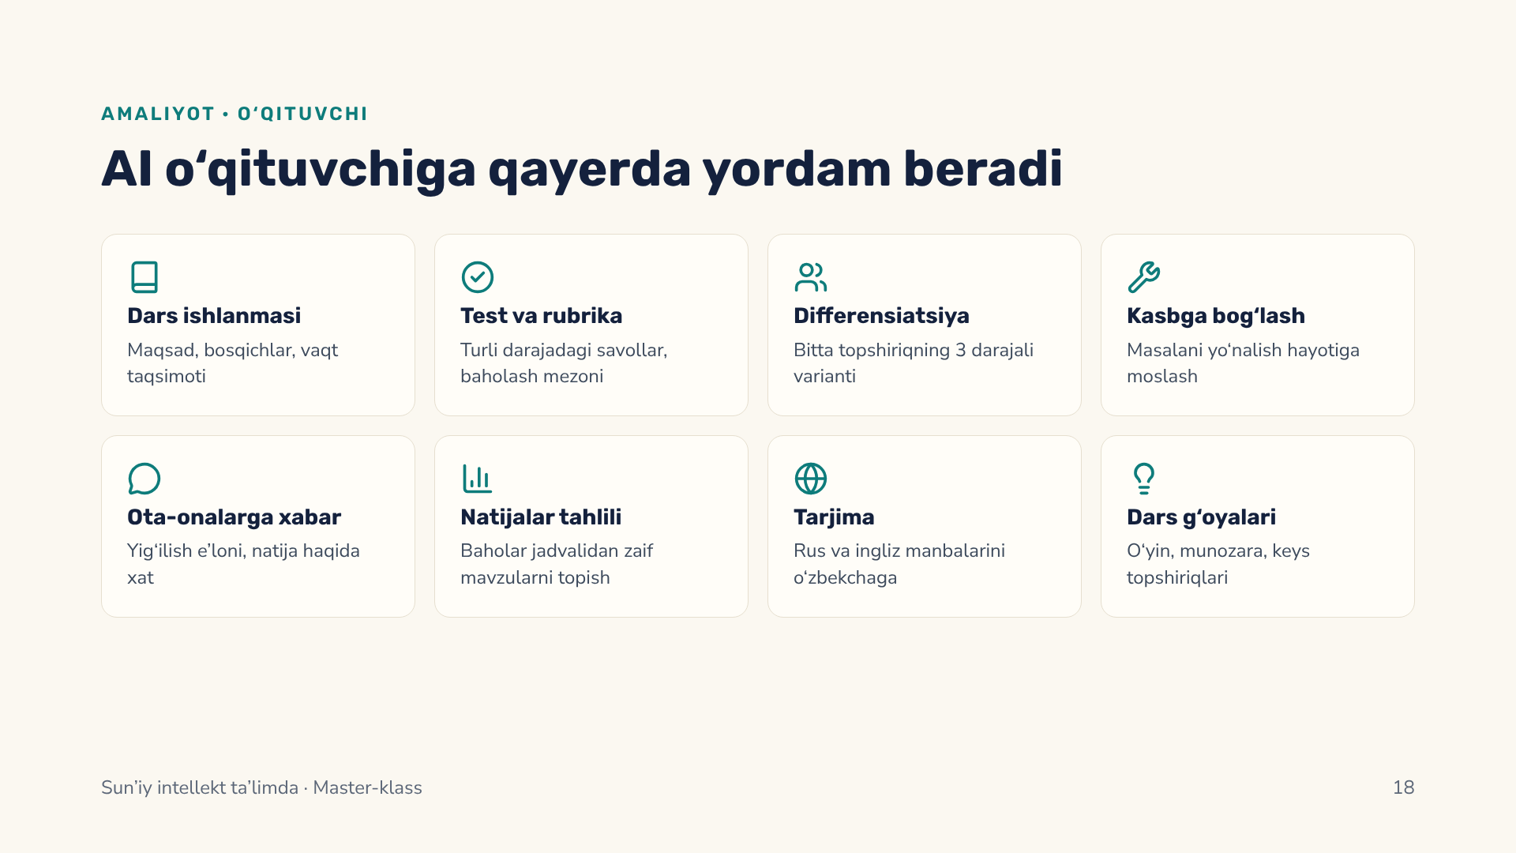
Notes:
26–28 daqiqa. Har bir kartadan tez o‘ting, 2–3 tasiga real misol keltiring. Masalan: «Dars ishlanmasini AI 2 daqiqada qoralama qiladi, men 10 daqiqada tekshirib, o‘z guruhimga moslayman». Natijalar tahlili uchun: baholar jadvalini ism-familiyasiz yuklang — shaxsiy ma’lumotni AI’ga bermaymiz (keyinroq «Xatolar» bo‘limida qaytamiz). Tarjima — rus va ingliz tilidagi sifatli kasbiy manbalarni o‘zbekchaga moslash uchun juda qulay.

Slide 19
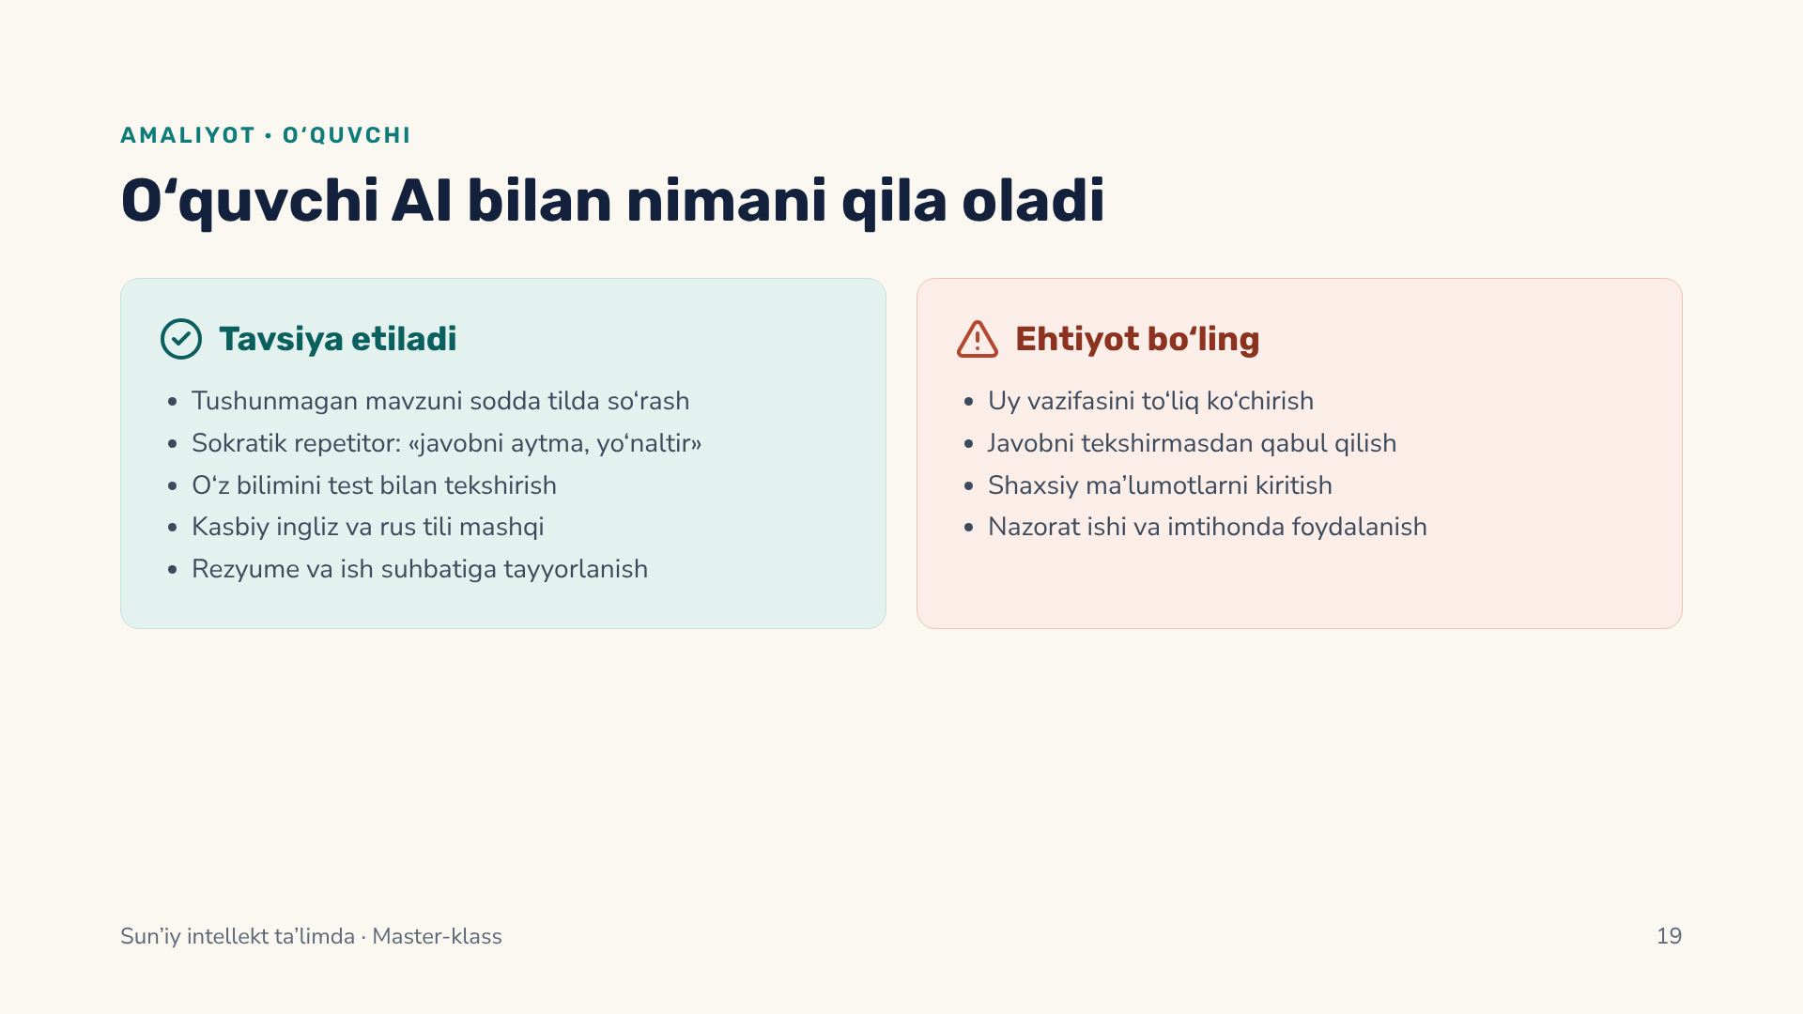
Notes:
28–30 daqiqa. Chap ustun — AI o‘quvchini o‘ylashga undaydigan holatlar, o‘ng ustun — AI o‘quvchi o‘rniga ishlaydigan holatlar. Asosiy qoida: o‘quvchi AI’dan javob emas, yo‘l so‘rasin. Rezyume va ish suhbati texnikum o‘quvchilari uchun ayniqsa dolzarb — bitiruvchilar ish beruvchi bilan uchrashuvga AI yordamida tayyorlanishi mumkin. O‘ng ustundagi to‘rtta holat uchun texnikumda yozma qoida kerak — buni «Joriy qilish» slaydida ko‘ramiz.

Slide 20
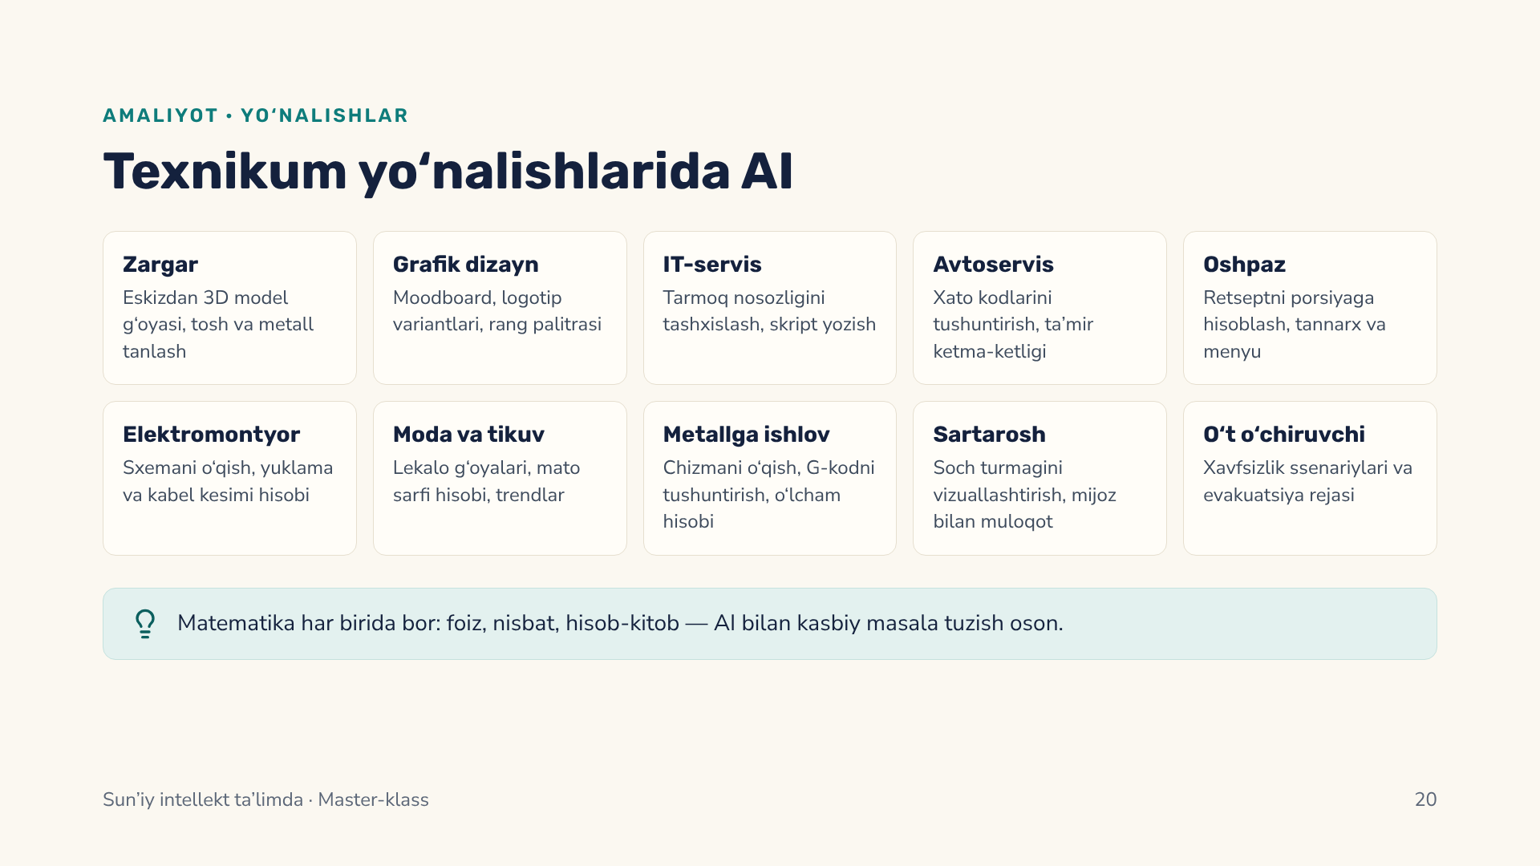
Notes:
30–31 daqiqa. Zaldagi hamkasblardan so‘rang: «Sizning yo‘nalishingizda AI qayerda yordam beradi?» — 2–3 javob oling. Har bir yo‘nalish uchun bitta misol tayyor: masalan, oshpaz — 10 kishilik retseptni 35 kishiga hisoblash va tannarxini chiqarish; elektromontyor — yuklama bo‘yicha kabel kesimini tanlash. Muhim: AI xavfsizlik bilan bog‘liq hisob-kitoblarda (elektr, yong‘in) faqat yordamchi, yakuniy qarorni mutaxassis va me’yoriy hujjat beradi.

Slide 21
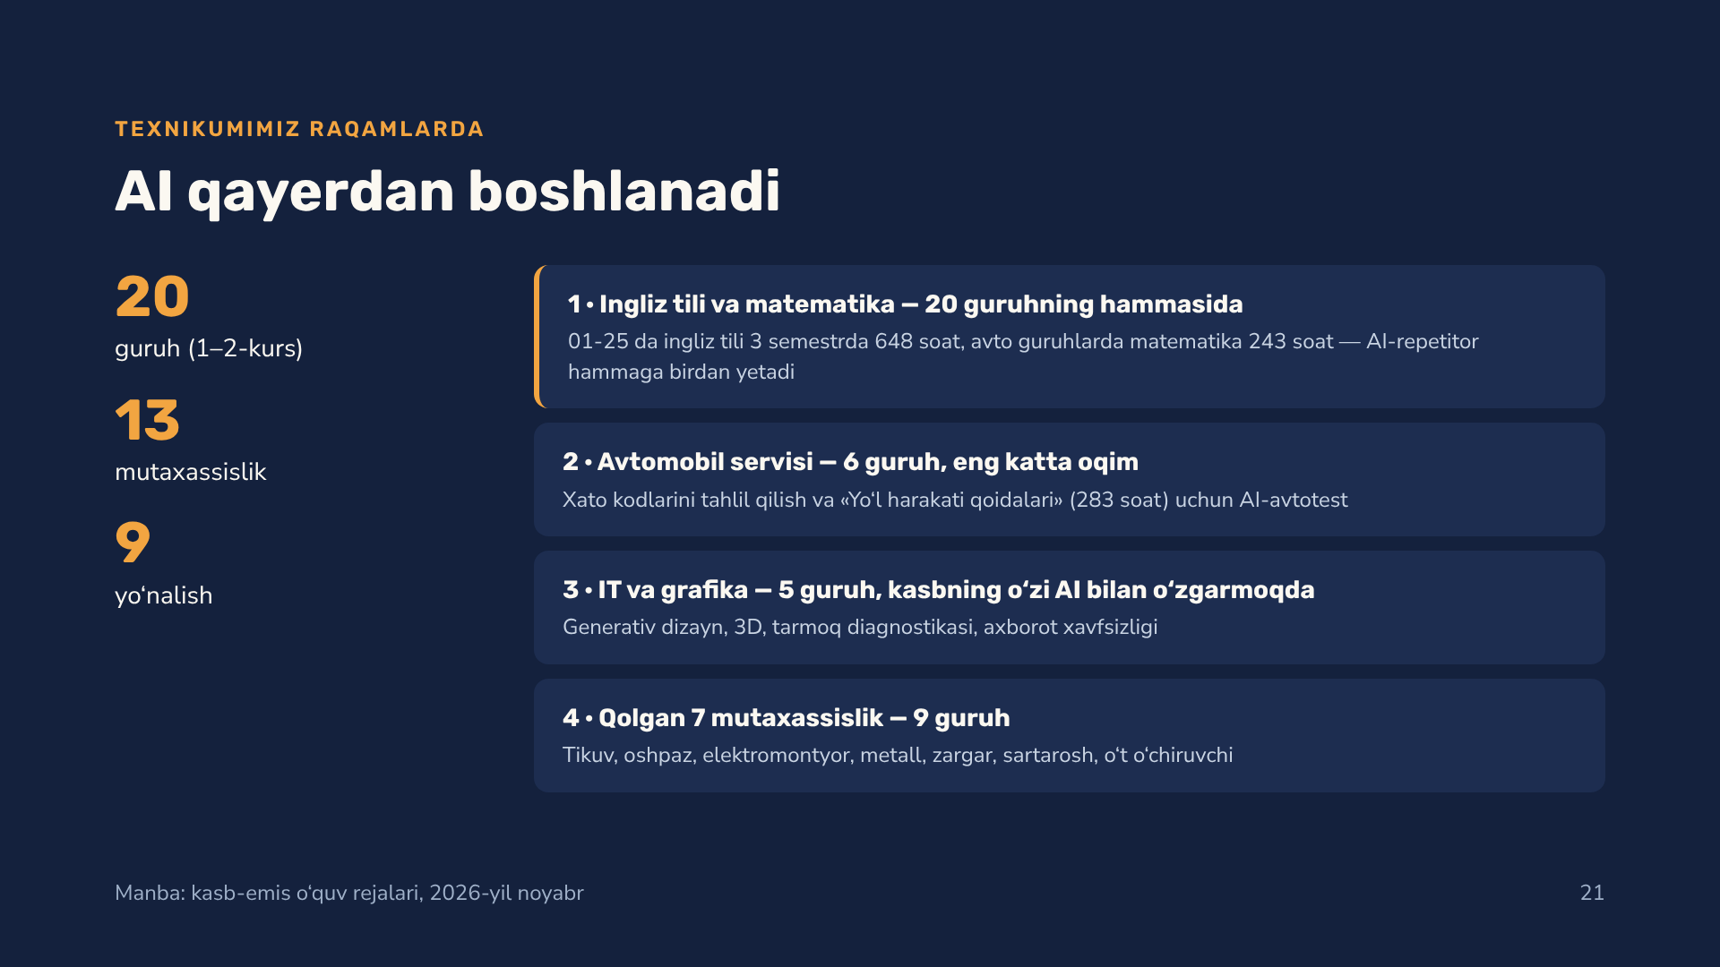
Notes:
31–32 daqiqa. Bu — texnikumimizning o‘z raqamlari (kasb-emis o‘quv rejalaridan). 20 guruh, 13 mutaxassislik, 9 yo‘nalish (07-26 va 08-26 yo‘nalishi kontingentda ko‘rsatilmagan). Taklif: AI’ni birinchi navbatda hamma guruhda bor fanlardan — ingliz tili va matematikadan boshlash; bitta AI-repetitor 20 guruhning hammasiga xizmat qiladi. Ikkinchi navbat — avtomobil servisi (03-25 – 06-25, 05-26, 06-26), chunki u eng katta oqim. Uchinchi — IT va grafika (01-25, 02-25, 02-26, 03-26, 04-26): bu kasblarda AI ishning bir qismiga aylanmoqda.

Slide 22
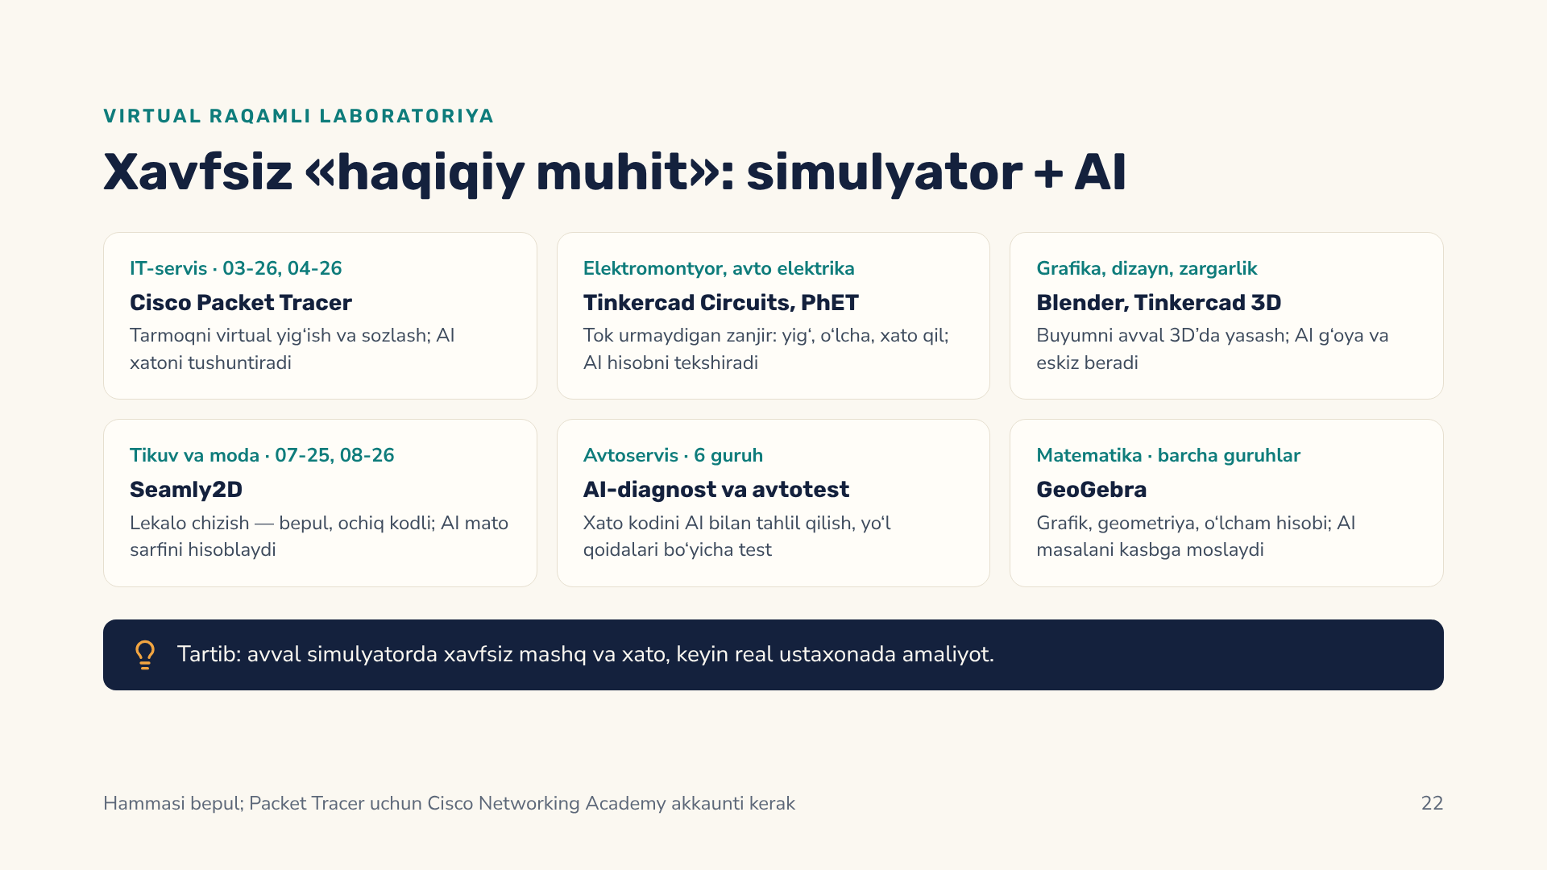
Notes:
32–33 daqiqa. Virtual laboratoriya real ustaxonani almashtirmaydi, lekin o‘quvchiga xavfsiz «haqiqiy muhit» beradi: tok urmaydi, uskuna buzilmaydi, xatoni cheksiz takrorlash mumkin. Cisco Packet Tracer — tarmoq simulyatori, Cisco Networking Academy’da bepul akkaunt bilan yuklab olinadi. Tinkercad Circuits — brauzerdagi bepul elektr zanjiri va Arduino simulyatori; PhET (Kolorado universiteti) — bepul fizika simulyatsiyalari, jumladan elektr zanjiri to‘plami. Blender — bepul ochiq kodli 3D dastur. Seamly2D — kiyim lekalosini chizish uchun bepul ochiq kodli dastur. GeoGebra — bepul matematika muhiti. AI har birida yordamchi: konfiguratsiya xatosini tushuntiradi, hisobni tekshiradi, masalani kasbga moslaydi. Dunyoda payvandlash kabi kasblarda VR-simulyatorlar bilan o‘qitish ham sinovdan o‘tkazilmoqda.

Slide 23
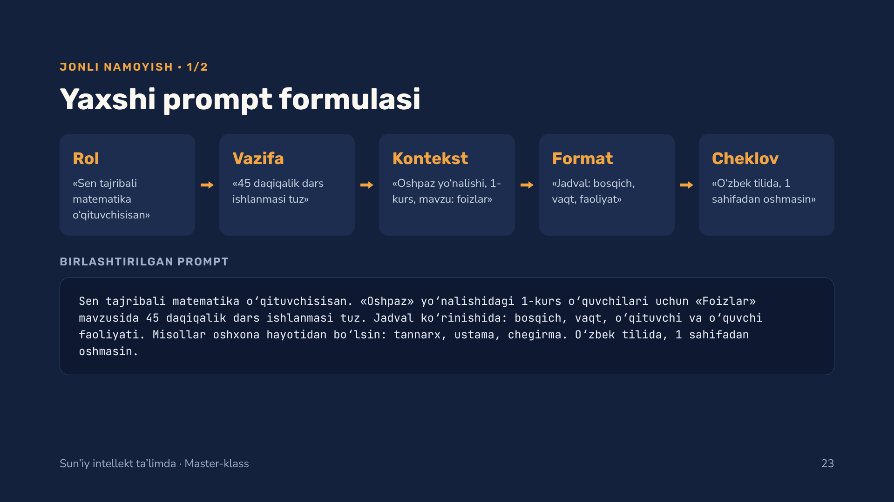
Notes:
33–34 daqiqa. Avval yomon promptni ko‘rsating: Gemini’ga shunchaki «Foizlar mavzusida dars ishlanmasi yoz» deb yozing — natija umumiy bo‘ladi. Keyin pastdagi to‘liq promptni nusxalab yuboring va farqni zal bilan birga muhokama qiling: natija yo‘nalishga mos, jadval ko‘rinishida va hajmi cheklangan. Formulani eslab qolish oson: Rol, Vazifa, Kontekst, Format, Cheklov — beshta qadam.

Slide 24
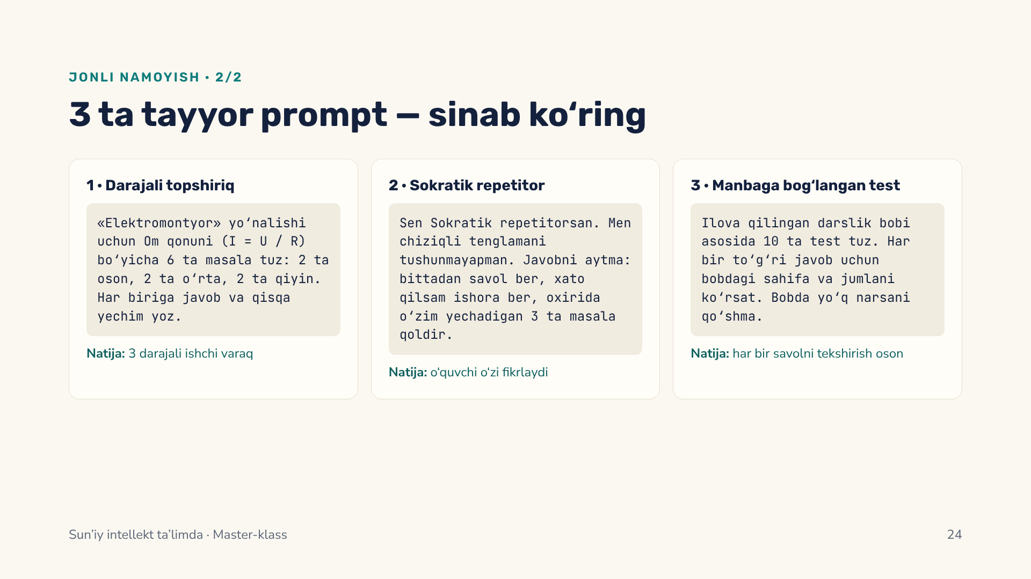
Notes:
34–36 daqiqa. Vaqtga qarab bitta yoki ikkita promptni jonli ishlating. Eng ta’sirlisi — 2-prompt: zaldan bir ishtirokchini «o‘quvchi» qilib, AI bilan savol-javobni ekranda ko‘rsating; AI javobni aytmasdan, savol bilan yo‘naltirishini ko‘rishadi. 3-prompt uchun NotebookLM yoki Gemini’ga darslik bobining PDF’ini yuklang — har bir savol yonida sahifa raqami chiqadi, bu tekshirishni osonlashtiradi. Promptlarni texnikum Telegram kanaliga tashlab qo‘yishni va’da qiling.

Slide 25
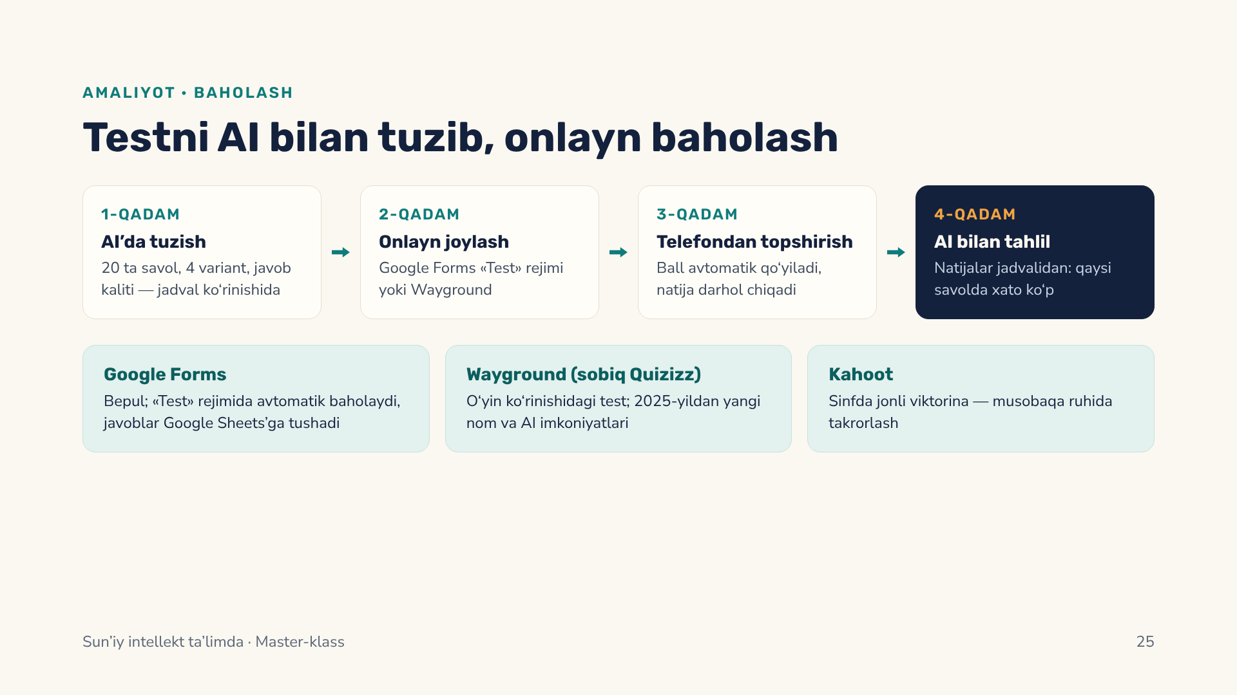
Notes:
36–37 daqiqa. Tayyor prompt: «“Foizlar” mavzusida 1-kurs uchun 20 ta test tuz: 4 ta variant, bitta to‘g‘ri javob, qiyinlik oshib borsin. Jadval ko‘rinishida ber: savol | A | B | C | D | to‘g‘ri javob». Jadvalni Google Forms’ga ko‘chiring, sozlamalarda «Test» rejimini yoqing va har bir savolga to‘g‘ri javobni belgilang — o‘quvchi topshirgach ball avtomatik qo‘yiladi, javoblar Google Sheets jadvaliga tushadi. Keyin jadvalni (ismlarsiz) AI’ga berib, «qaysi savolda xato ko‘p va nega?» deb so‘rang — keyingi darsni shu zaif mavzudan boshlaysiz. Wayground (2025-yilgacha Quizizz deb atalgan) va Kahoot sinfda o‘yin ko‘rinishida takrorlash uchun qulay. Eslatma: AI tuzgan har bir savolni joylashdan oldin tekshiring.

Slide 26
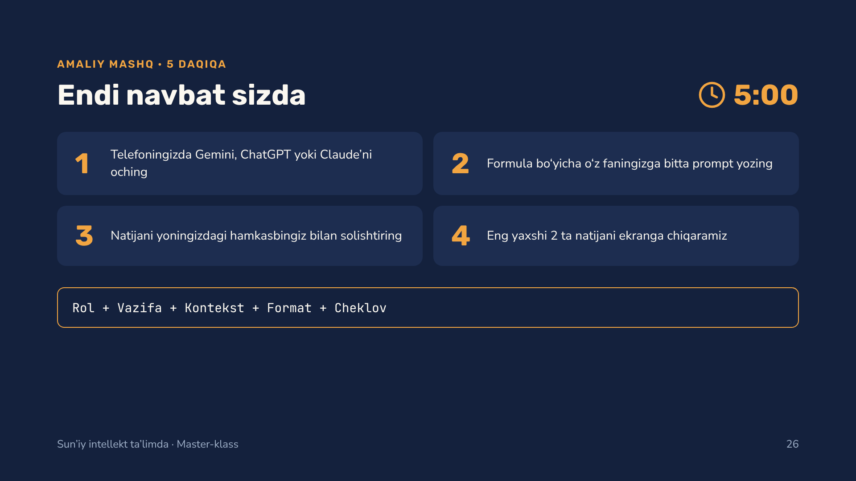
Notes:
37–42 daqiqa. Taymerni yoqing (5 daqiqa). Zal bo‘ylab yurib, yordam kerak bo‘lganlarga ko‘maklashing. Internet bo‘lmagan ishtirokchilar juft bo‘lib ishlasin. Oxirida 2 ta eng yaxshi natijani ekranga chiqaring va qisqa tahlil qiling: qaysi qism (kontekst, format yoki cheklov) natijani yaxshiladi? Akkauntga kirish muammosi bo‘lsa, «AI soati»da qaytamiz deb ayting.

Slide 27
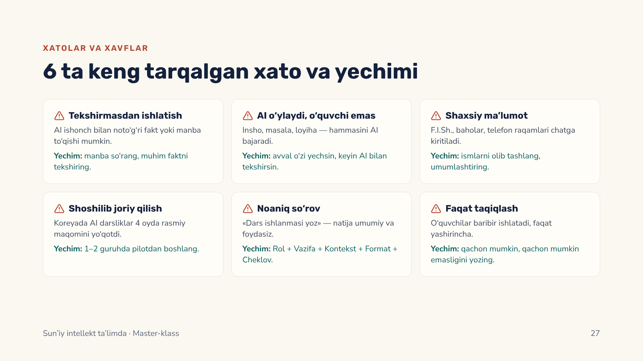
Notes:
42–45 daqiqa. Boshidagi so‘rovdagi 3-savolga qayting: xavotirlar asosan shu oltitasidan biri. Har bir xatoga bitta jumla bilan javob bering. «AI o‘ylaydi, o‘quvchi emas» — keyingi slaydda MIT tadqiqoti bilan ko‘rsatamiz. «Shaxsiy ma’lumot» — o‘quvchi ismi, baho, telefon, pasport ma’lumotini hech qachon chatga kiritmang; jadvalni «1-o‘quvchi, 2-o‘quvchi» deb anonimlashtiring. «Faqat taqiqlash» — Estoniyada yuqori sinf o‘quvchilarining katta qismi AI’ni allaqachon ishlatgan; taqiqlash o‘rniga aniq qoida yozish kerak.

Slide 28
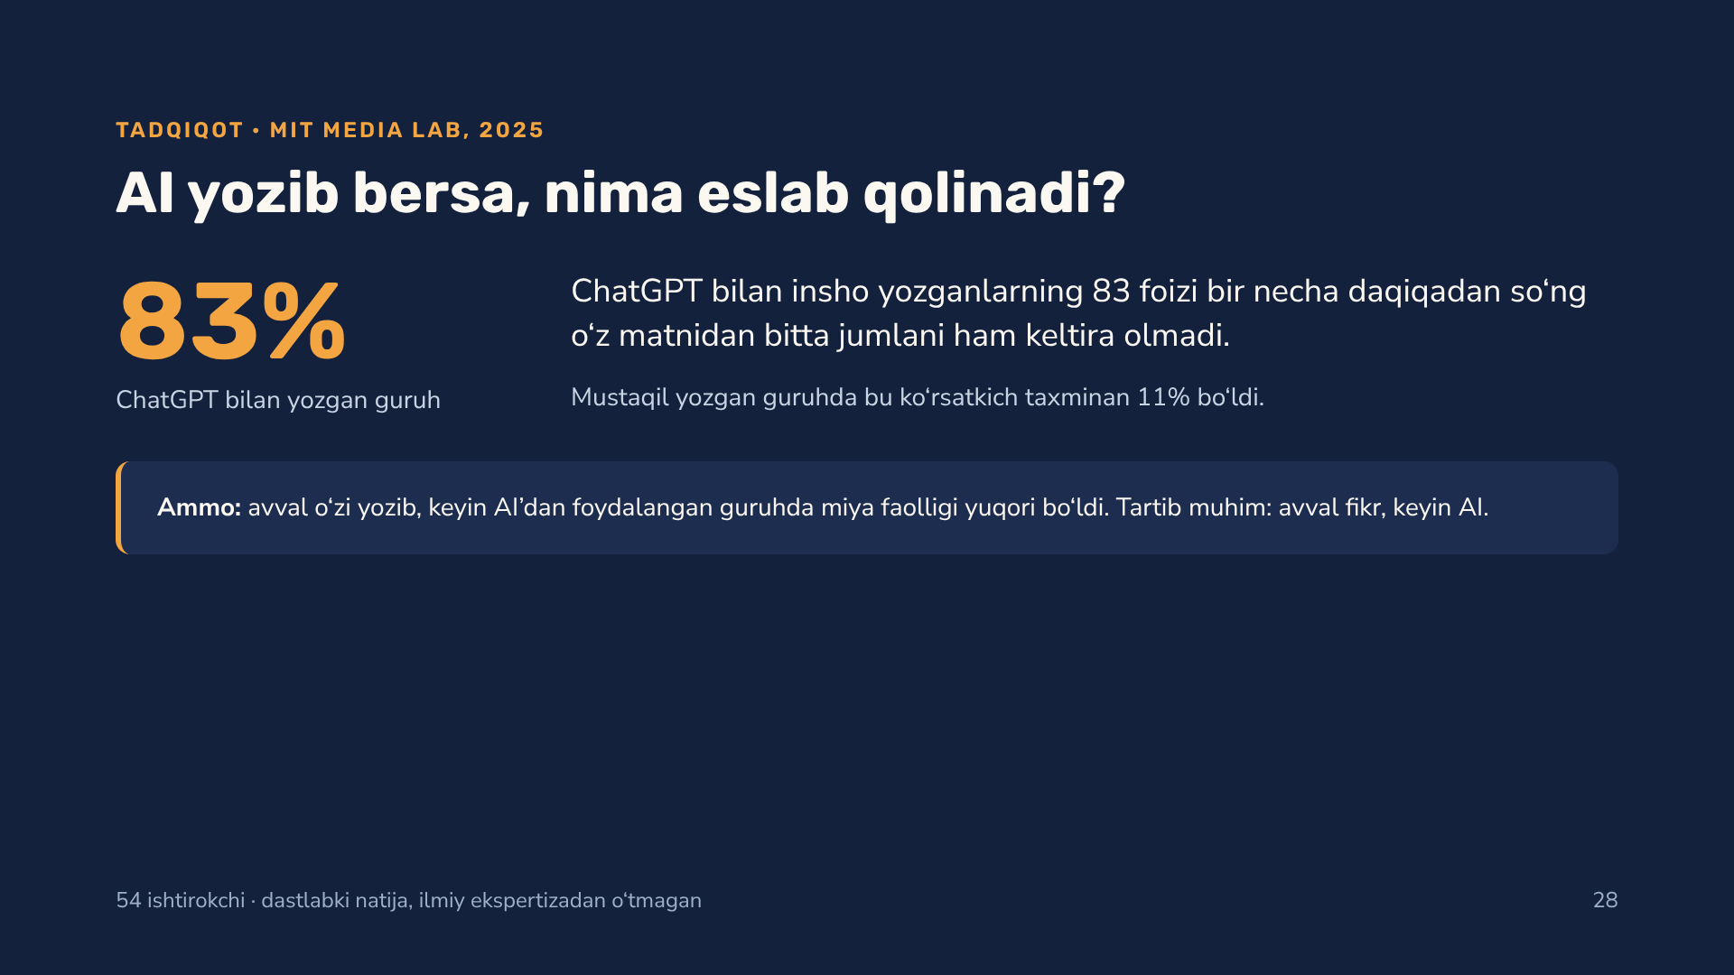
Notes:
45–46 daqiqa. MIT Media Lab tadqiqoti («Your Brain on ChatGPT», 2025-iyun): 54 ishtirokchi uch guruhda insho yozdi — faqat o‘z bilimi bilan, qidiruv tizimi bilan va ChatGPT bilan; miya faolligi EEG bilan o‘lchandi. ChatGPT guruhida miya bo‘limlari o‘rtasidagi bog‘lanish eng past bo‘ldi va ularning 83 foizi bir necha daqiqa oldin yozgan inshosidan bitta jumlani ham keltira olmadi, boshqa guruhlarda bu ko‘rsatkich taxminan 11%. Halol bo‘ling: tadqiqot kichik, ekspertizadan o‘tmagan, mualliflarning o‘zi «AI ahmoq qiladi» degan sarlavhalarga qarshi chiqqan. Lekin xulosa amaliy: o‘quvchi avval o‘zi o‘ylasin, keyin AI bilan yaxshilasin.

Slide 29
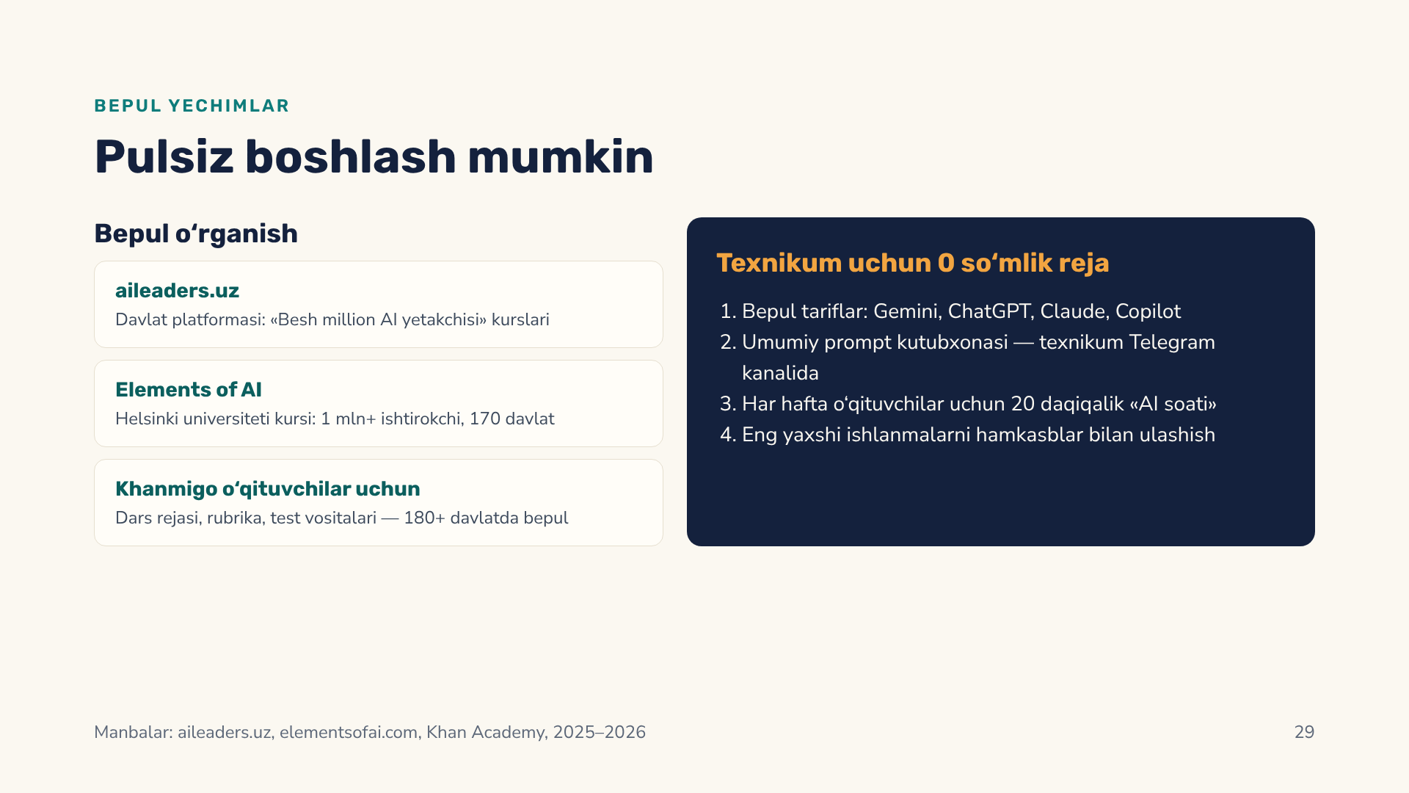
Notes:
46–47 daqiqa. Pul — to‘siq emas. aileaders.uz — «Besh million AI yetakchisi» loyihasining rasmiy bepul platformasi. Elements of AI — Finlyandiya Helsinki universiteti tayyorlagan bepul onlayn kurs, 2018-yildan beri 170 davlatdan 1 milliondan ortiq kishi ro‘yxatdan o‘tgan, tugatganlarga sertifikat beriladi. Khanmigo o‘qituvchi vositalari (Khan Academy) deyarli barcha davlatlarda bepul. O‘ng tomondagi reja texnikum budjetidan bir so‘m ham talab qilmaydi — faqat tashkilotchilik. Yoshlar ittifoqi orqali o‘quvchilar uchun ham «AI soati» o‘tkazish mumkin.

Slide 30
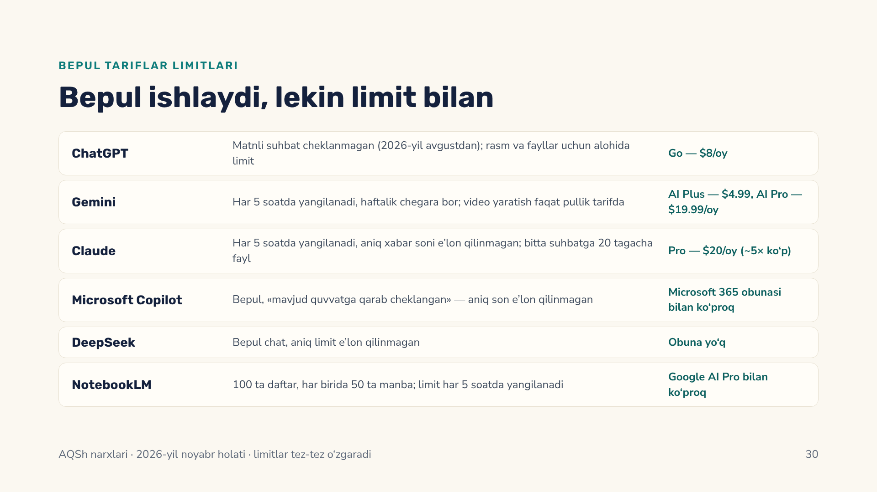
Notes:
47–48 daqiqa. Bepul tariflar boshlash uchun yetarli, lekin har birining limiti bor. ChatGPT: 2026-yil 6-avgustdan bepul foydalanuvchilar uchun matnli suhbat cheklanmagan (TechCrunch), rasm yaratish va fayl yuklash uchun alohida limit saqlangan; Go tarifi oyiga 8 dollar. Gemini: shaxsiy akkauntlarda limit «hisoblash quvvati» bo‘yicha hisoblanadi, har 5 soatda yangilanadi va haftalik chegarasi bor; bepul tarifda kontekst 32 ming token; video yaratish faqat pullik tarifda (AI Plus 4,99, AI Pro 19,99 dollar, AI Pro’da limit bepulnikidan 4 baravar ko‘p). Claude: har 5 soatda yangilanadigan sessiya limiti, aniq xabar soni e’lon qilinmagan; bitta suhbatga 20 tagacha fayl; Pro oyiga 20 dollar, taxminan 5 baravar ko‘p foydalanish. Copilot va DeepSeek aniq raqam e’lon qilmagan. NotebookLM (2026-yil iyuldan Gemini Notebook deb ataladi): 100 ta daftar, har birida 50 ta manba, 2026-yil sentabrdan kunlik limit o‘rniga 5 soatlik limit. Maslahat: limit tugasa, boshqa AI’ga o‘ting — 2–3 ta bepul vositani birga ishlatish pul to‘lamay ishlashning eng oson yo‘li. Narxlar AQSh uchun; O‘zbekistonda farq qilishi mumkin.

Slide 31
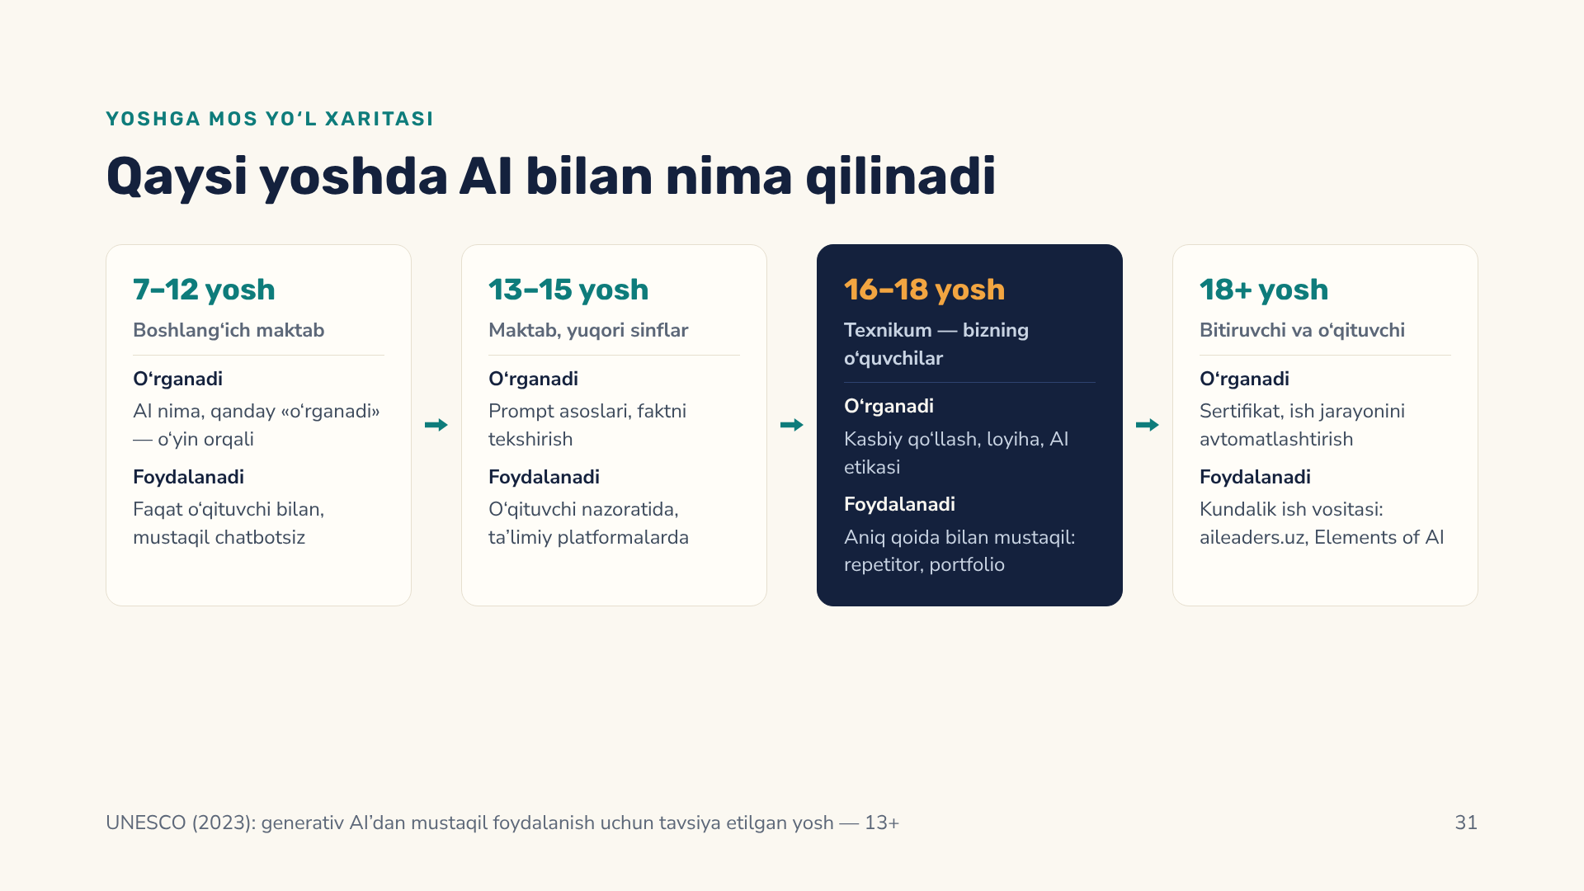
Notes:
48–49 daqiqa. Bu xarita bir kishining AI bilan yo‘lini ko‘rsatadi. UNESCO 2023-yildagi generativ AI bo‘yicha qo‘llanmasida mustaqil foydalanish uchun eng kamida 13 yoshni tavsiya qiladi; Singapurda ham boshlang‘ich sinf o‘quvchilari AI’ni faqat maxsus platformada va o‘qituvchi nazoratida ishlatadi. Bizning texnikum o‘quvchilari 16–18 yosh oralig‘ida — ular AI’ni mustaqil ishlata oladi, lekin aniq qoida va kasbiy maqsad bilan. Ko‘p servislarning o‘z shartlarida ham 18 yoshgacha ota-ona roziligi talab qilinadi — buni o‘quvchilarga tushuntiring. 18+ — bitiruvchi va o‘qituvchi: sertifikat olish va ishda kundalik vosita sifatida foydalanish.

Slide 32
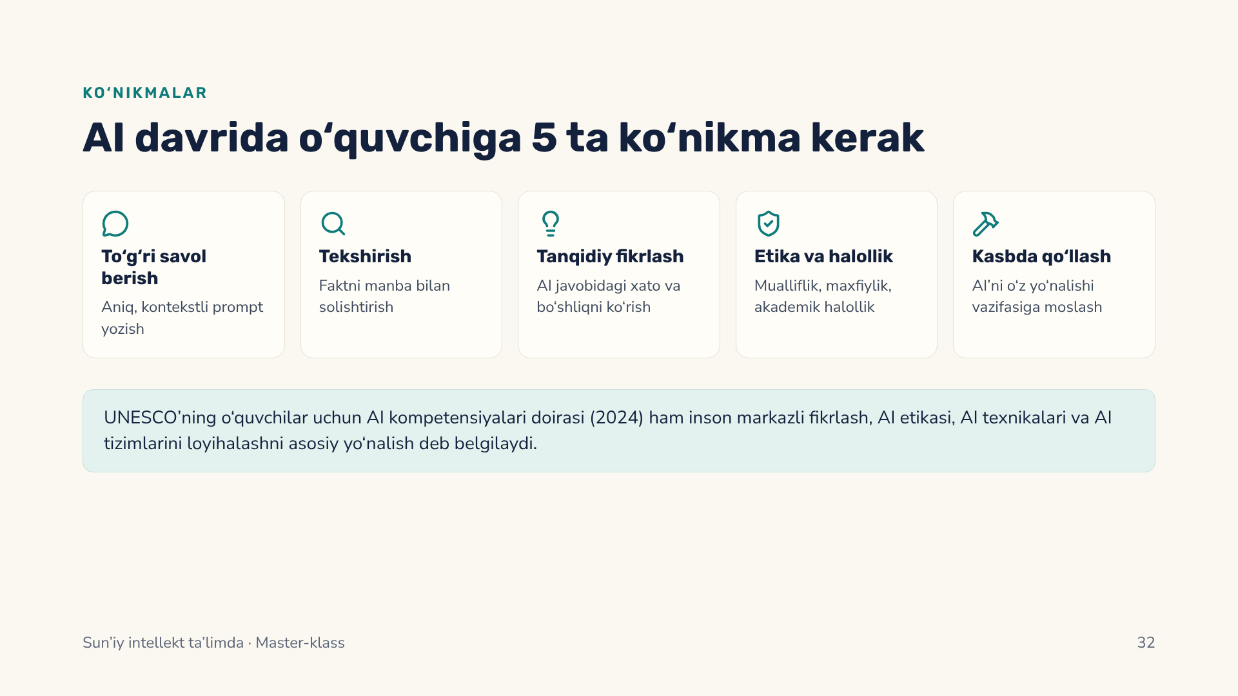
Notes:
49–50 daqiqa. Bu beshta ko‘nikma har qanday fanda o‘rgatiladi, alohida AI darsi shart emas. Matematika darsida: o‘quvchi AI yechimidagi xatoni topadi (tanqidiy fikrlash), javobni qo‘lda tekshiradi (tekshirish), masalani o‘z yo‘nalishiga moslab so‘raydi (kasbda qo‘llash). UNESCO 2024-yil sentabrda o‘quvchilar va o‘qituvchilar uchun alohida AI kompetensiyalari doiralarini e’lon qilgan — o‘qituvchilar uchun ham AI pedagogikasi va kasbiy rivojlanish yo‘nalishlari bor.

Slide 33
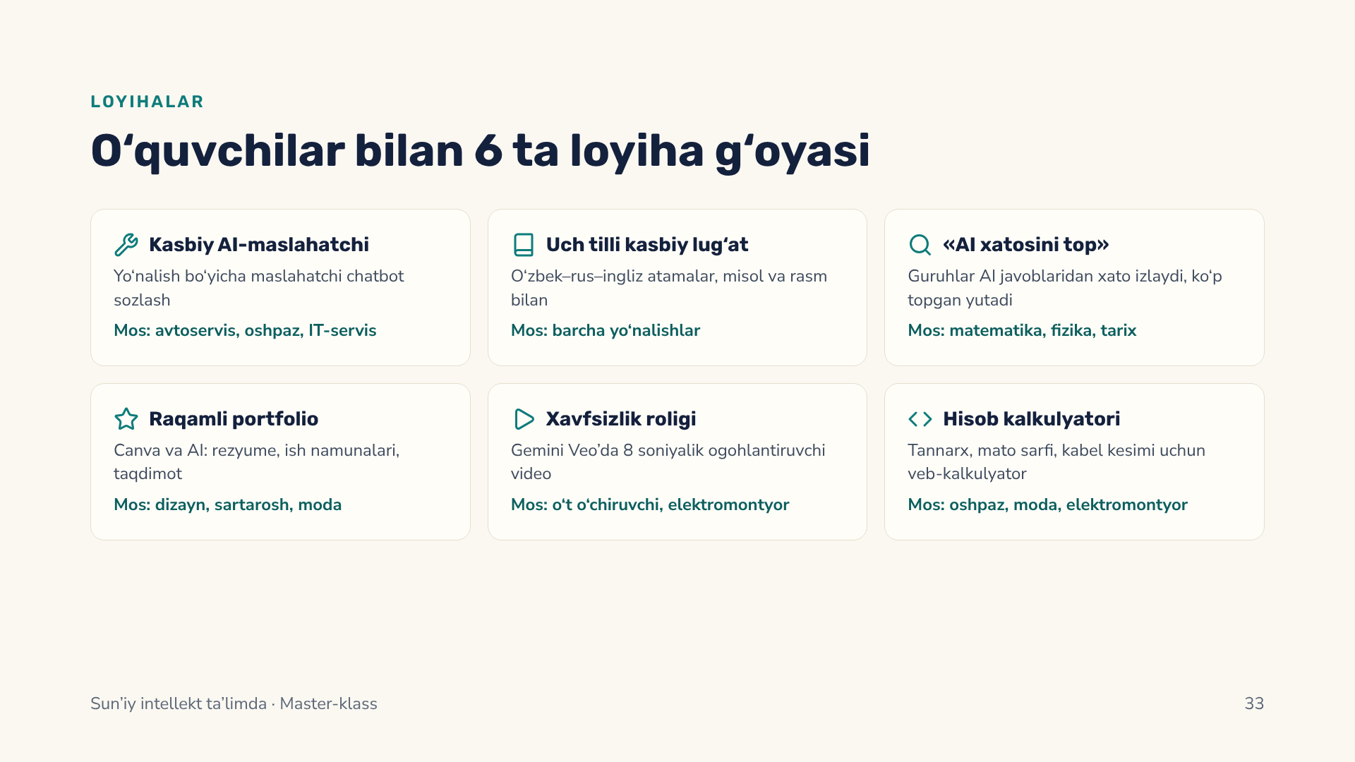
Notes:
50–51 daqiqa. Har bir loyiha 1–2 hafta ichida bajariladi va bepul vositalar bilan qilinadi. Eng oson boshlash — «AI xatosini top»: AI’dan 10 ta masala yechimini so‘rang, guruhlar xato qidiradi; bu tanqidiy fikrlashni o‘stiradi. Kalkulyator loyihasi uchun dasturlash bilish shart emas — AI’ga «oshpaz uchun tannarx hisoblaydigan oddiy veb-sahifa yasab ber» deb yozish yetarli; Gemini Canvas’da natija darhol ko‘rinadi. Eng yaxshi loyihalarni texnikum ko‘rgazmasi yoki «Besh million AI yetakchisi» tadbirlariga taqdim etish mumkin.

Slide 34
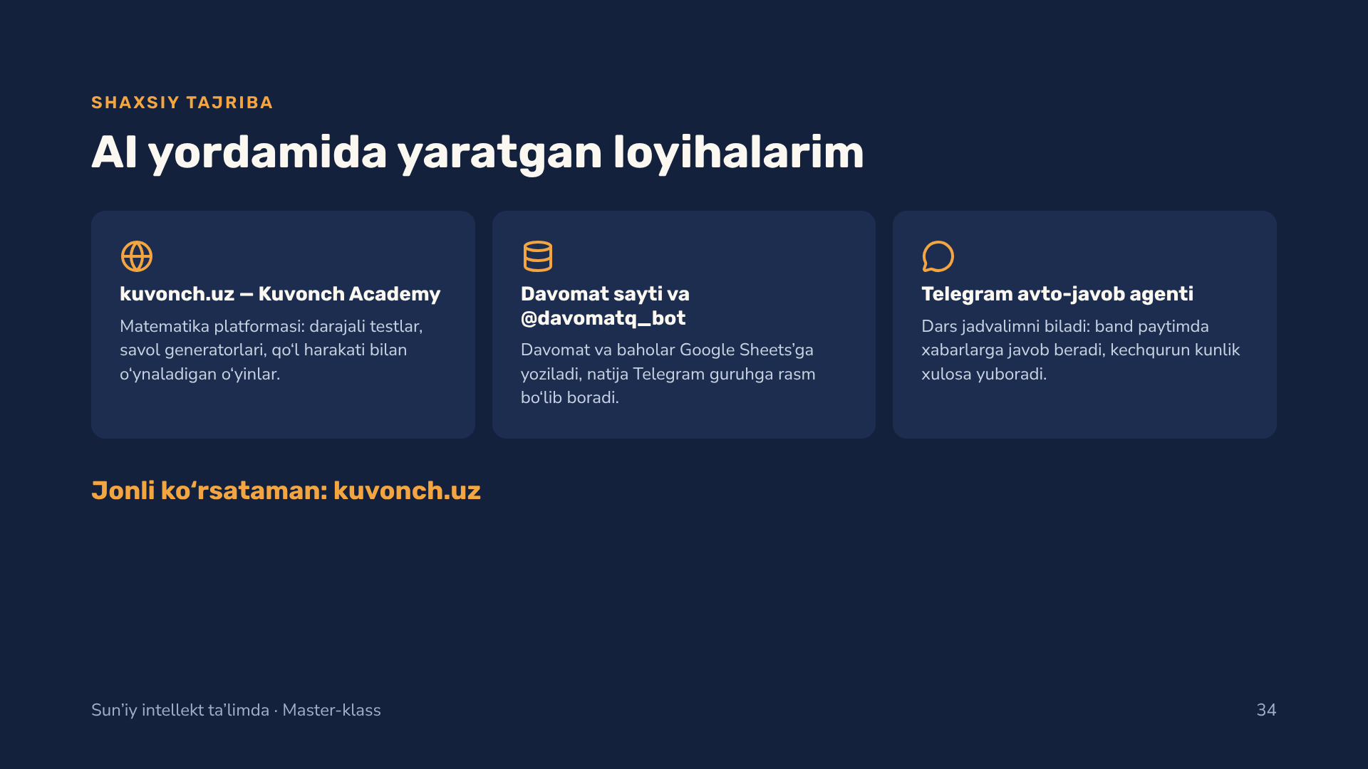
Notes:
51–53 daqiqa. Bu slaydni o‘z so‘zlaringiz bilan aytib bering — tinglovchilarga eng ishonarlisi shaxsiy tajriba. Telefoningiz yoki noutbukda kuvonch.uz ni ochib, 30 soniya bitta o‘yin yoki testni ko‘rsating. Davomat sayti va botni qisqa tilga oling: «Har kuni 10 daqiqa vaqtimni tejaydi». Agar biror tafsilot noto‘g‘ri yozilgan bo‘lsa, taqdimotdan oldin tahrirlang.

Slide 35
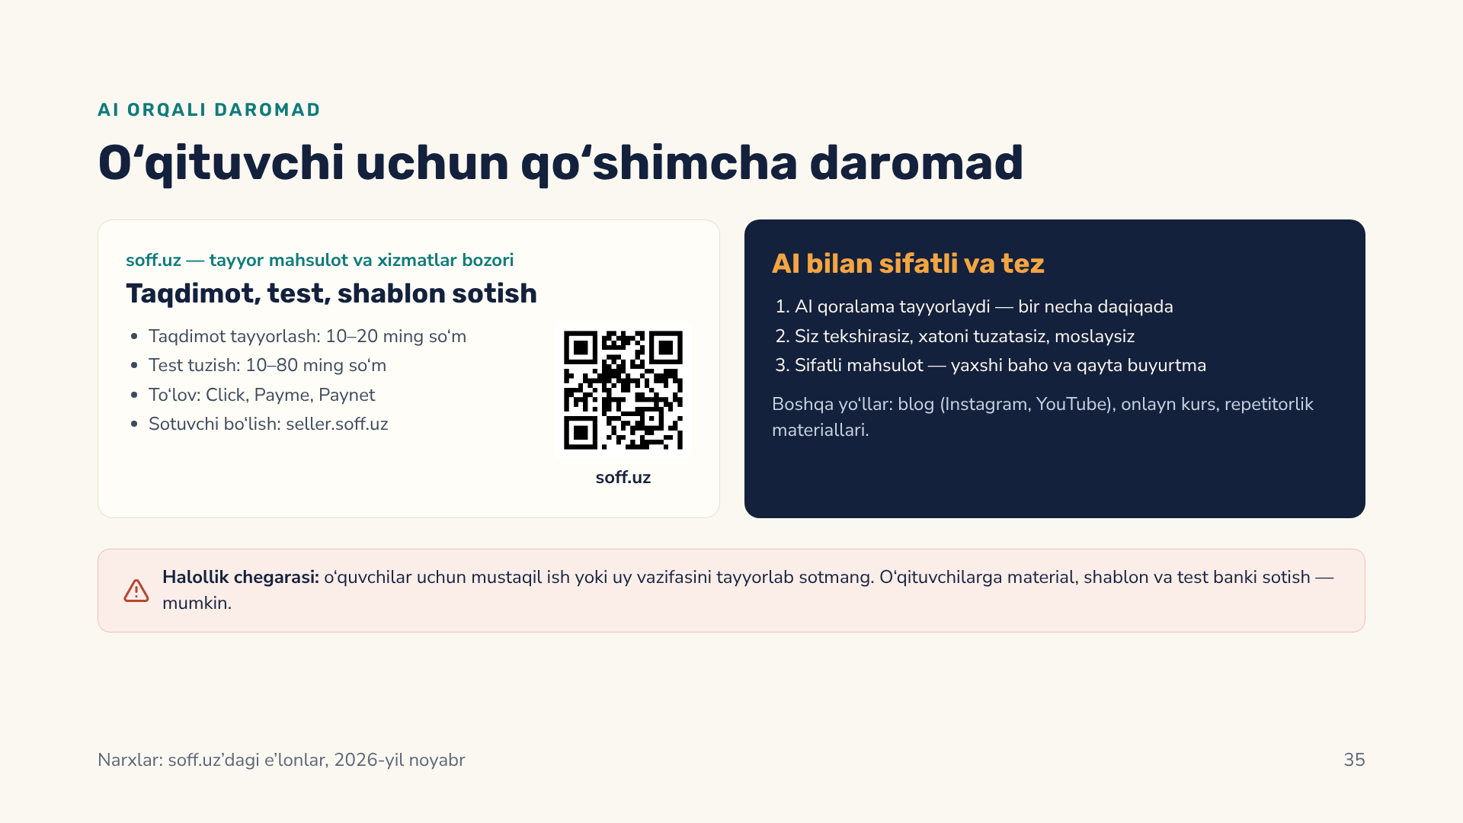
Notes:
53–54 daqiqa. soff.uz — O‘zbekistondagi «tayyor mahsulotlar va xizmatlar bir joyda» bozori: ilmiy ishlar, dizayn shablonlari, video darslar, dasturlash va boshqa toifalar bor. E’lonlarda taqdimot tayyorlash odatda 10–20 ming so‘m, test tuzish 10–80 ming so‘m turadi (narxni sotuvchi belgilaydi); to‘lov Click, Payme, Paynet orqali. Sotuvchi sifatida ro‘yxatdan o‘tish — seller.soff.uz. AI bu yerda tezlik beradi, lekin sifat va mas’uliyat sizda: har bir materialni tekshiring. Muhim: saytda o‘quvchilar uchun «mustaqil ish tayyorlab beraman» kabi e’lonlar ham uchraydi — o‘qituvchi sifatida bunday xizmatdan uzoq turing, bu akademik halollikka zid. Eng to‘g‘ri mahsulot — boshqa o‘qituvchilar uchun dars ishlanmasi, taqdimot shabloni, darajali test banki.

Slide 36
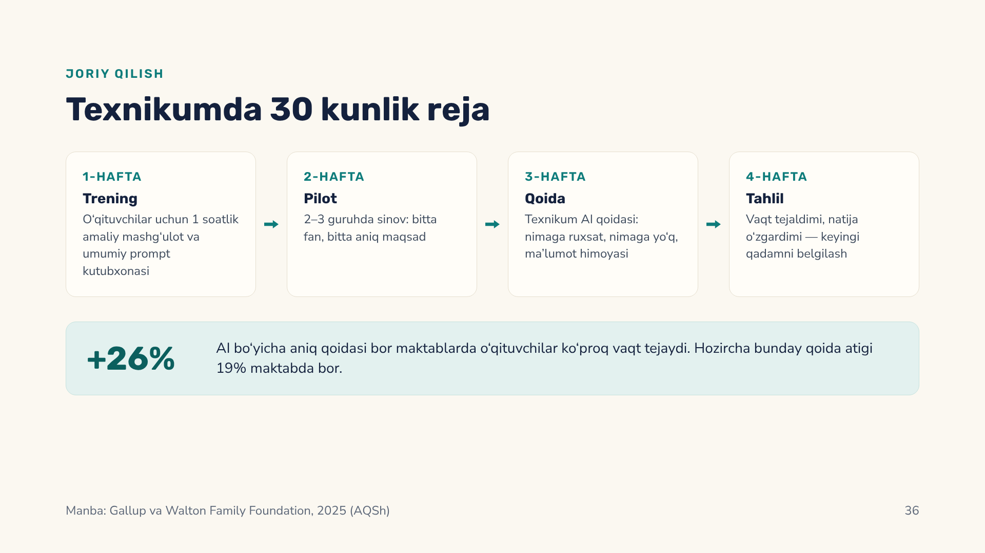
Notes:
54–56 daqiqa. Bu — taklif, texnikum rahbariyati bilan muhokama uchun. 1-hafta: shu master-klass davomi sifatida qisqa amaliy trening va Telegram kanalda prompt kutubxonasi. 2-hafta: 2–3 guruhda pilot (masalan, matematika va ingliz tili). 3-hafta: bir sahifalik texnikum AI qoidasi — qayerda mumkin, qayerda mumkin emas, shaxsiy ma’lumotni kiritmaslik. 4-hafta: o‘qituvchilardan qisqa so‘rovnoma va natija tahlili. Gallup ma’lumoti: AI qoidasi bor maktablarda o‘qituvchilar haftasiga 2,3 soat, qoidasiz maktablarda 1,7 soat tejaydi — farq 26%.

Slide 37
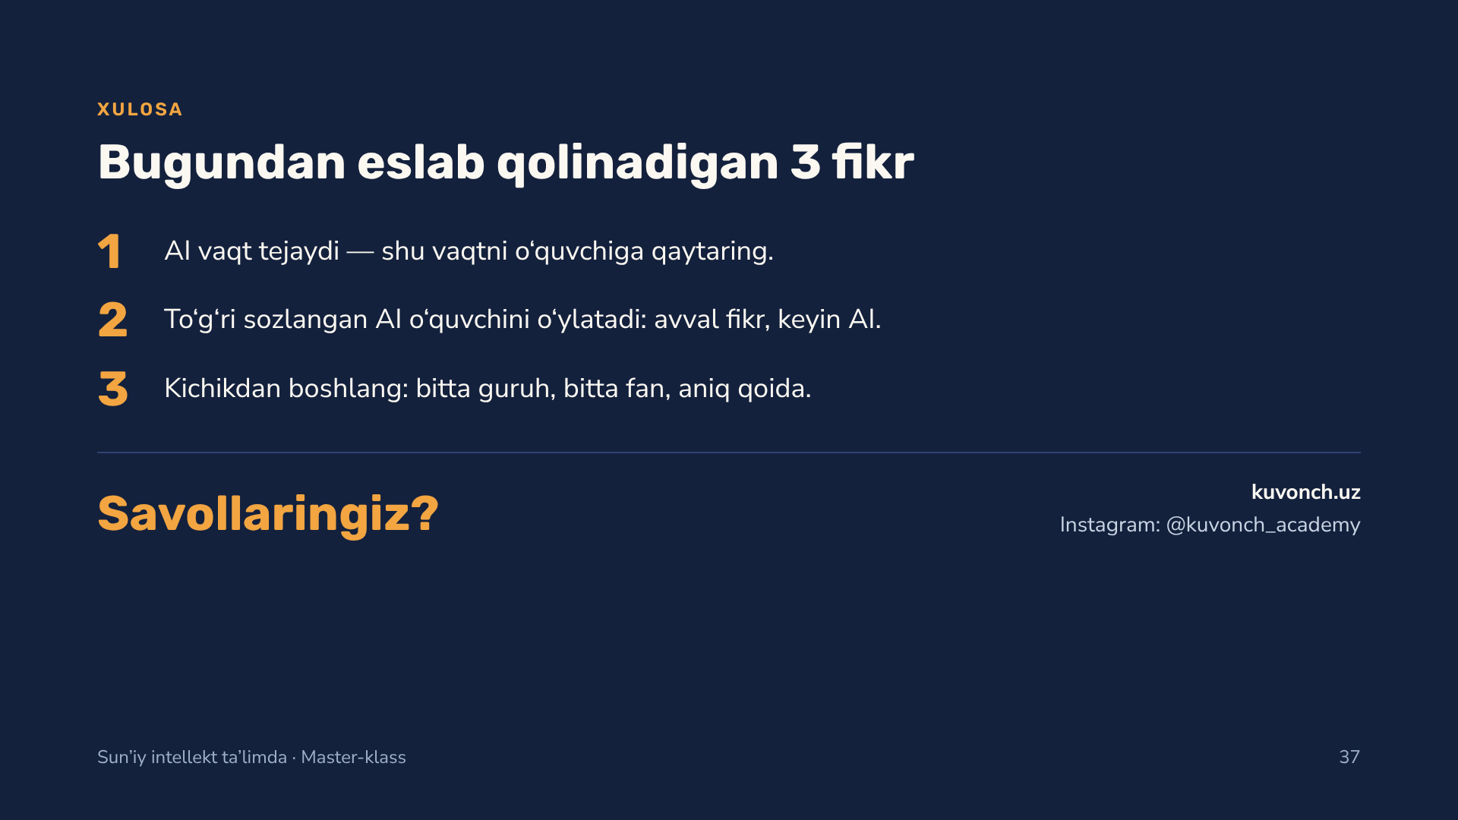
Notes:
56–60 daqiqa. Boshidagi so‘rovga qayting: «Endi qaysi biringiz ertaga AI’ni bitta vazifa uchun sinab ko‘rasiz?» — qo‘l ko‘tarishni so‘rang va soni bilan solishtiring. Uchta fikrni sekin o‘qing. Keyin savol-javob. Prompt kutubxonasi va taqdimot havolasini texnikum Telegram kanaliga tashlashni va’da qiling.

Slide 38
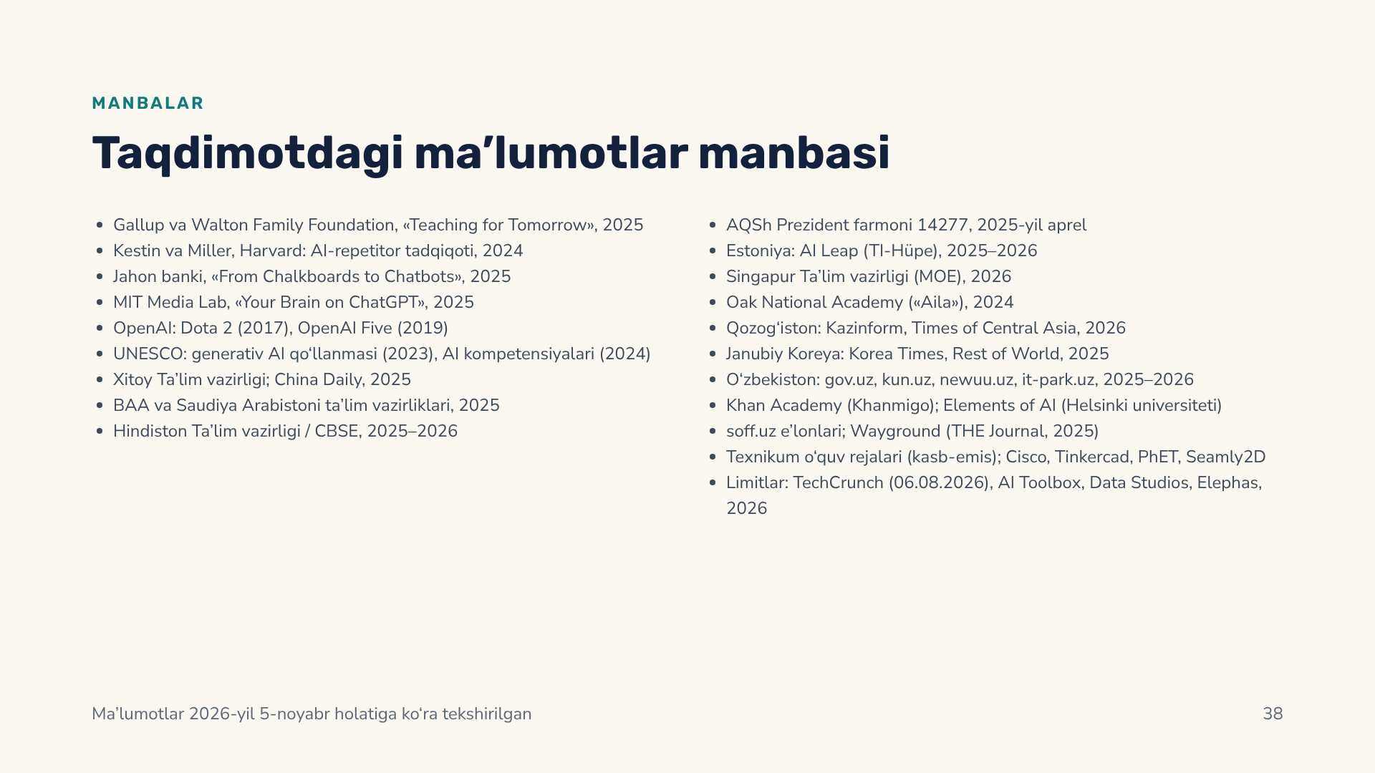
Notes:
Zaxira slayd: savol-javob paytida «bu raqam qayerdan?» deb so‘rashsa, shu slaydni oching. O‘zbekistonga oid manbalarning QR-kodlari 10–13-slaydlarda.

